Slide 1
Министерство образования РМ ПОРТФОЛИО Латышовой Ольги Викторовны Воспитателя МАДОУ «Детский сад №76 комбинированного вида»
Дата рождения: 23.03.1990 г.
1.Профессиональное образование
Учитель начальных классов по специальности «Педагогика и методика начального образования» МГПИ им. М.Е. Евсевьева
Диплом КР № 79918
Дата выдачи: 30.06.2012г.
2. Профессиональная переподготовка Присвоена квалификация Воспитатель ГБОУ ДПО «Мордовский республиканский институт образования» по программе «Педагогика и методика дошкольного образования»
Диплом 132401138321
Дата выдачи: 25.12.2014г.
Стаж педагогической работы (по специальности воспитатель): 6года Общий трудовой стаж: 6 года
Сайт МАДОУ «Детский сад №76 комбинированного вида» https://ds76sar.schoolrm.ru/

Slide 2
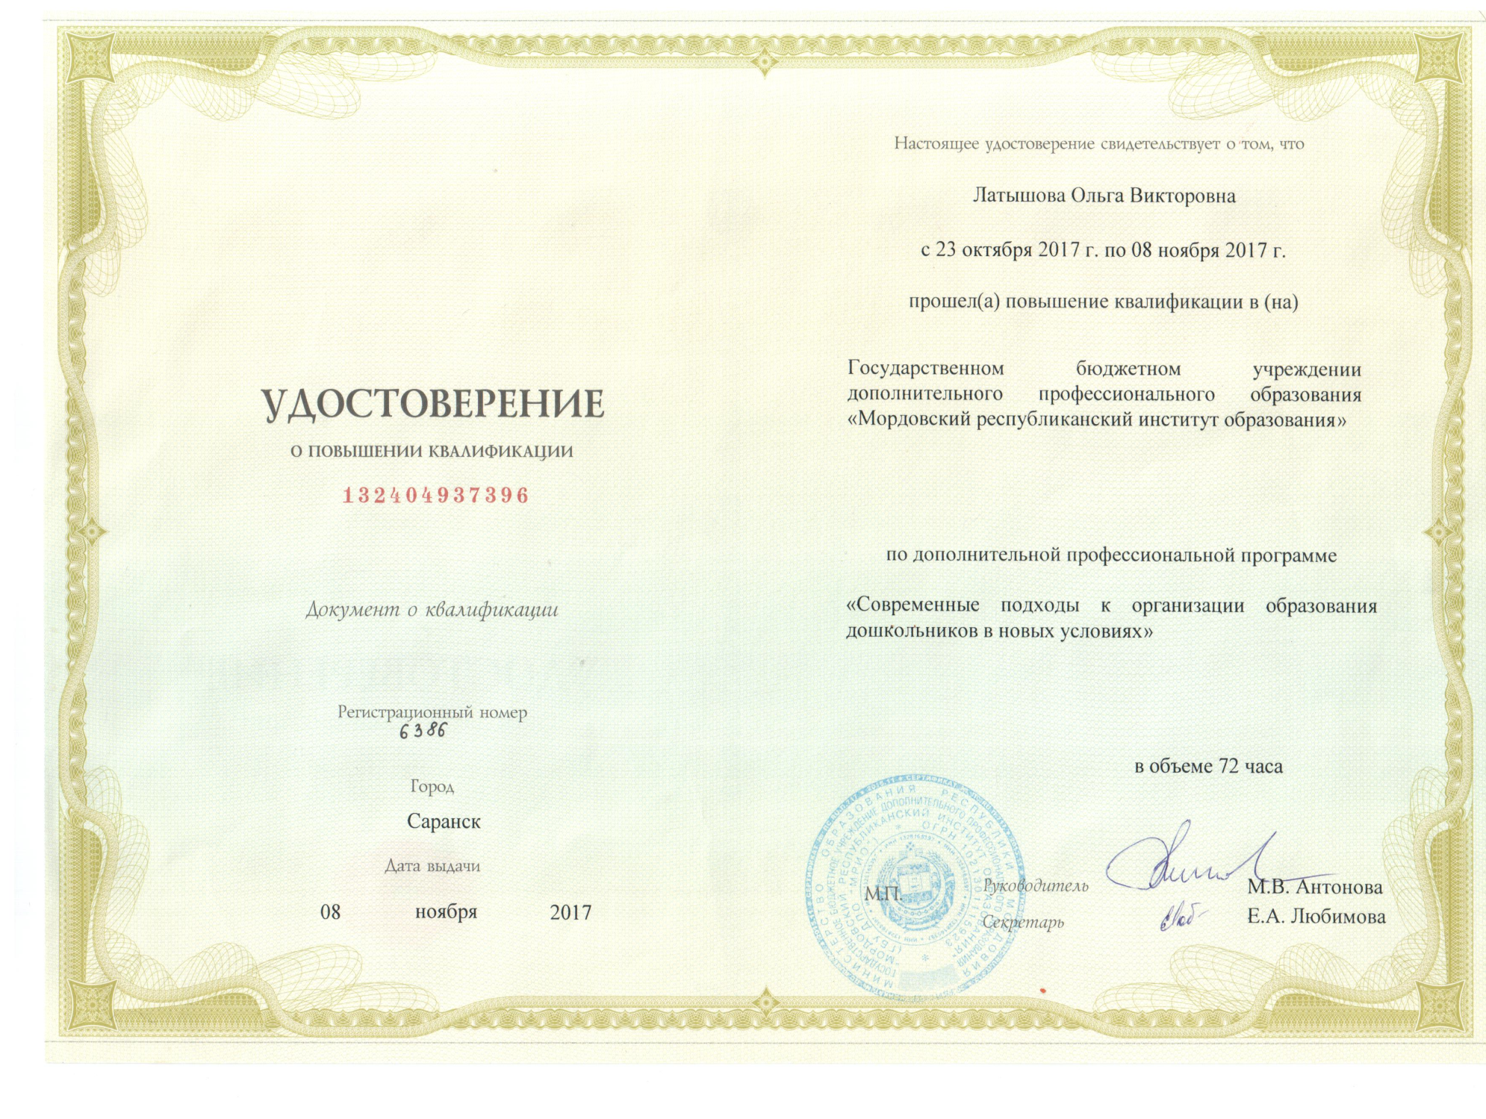

Slide 3
1. Участие в инновационной (экспериментальной) деятельности

Slide 4
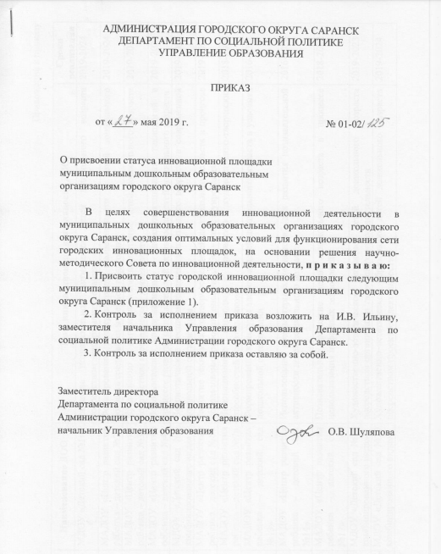

Slide 5
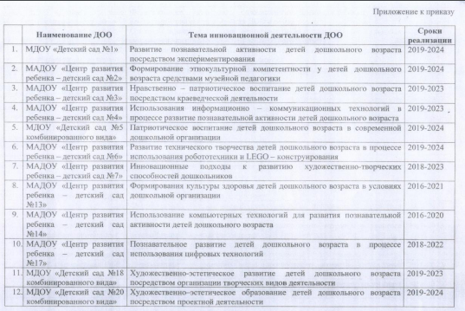
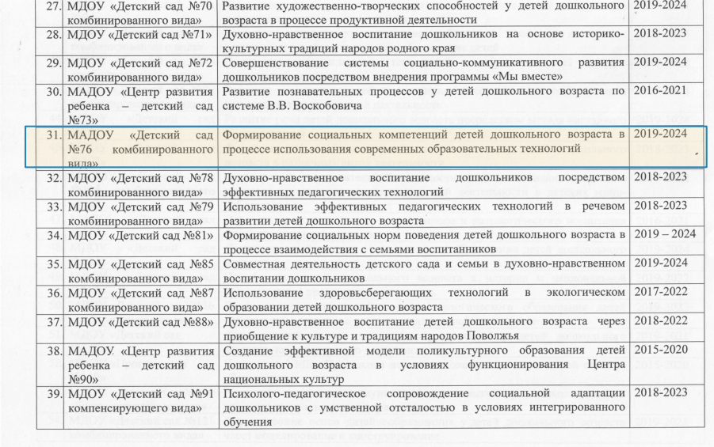

Slide 6
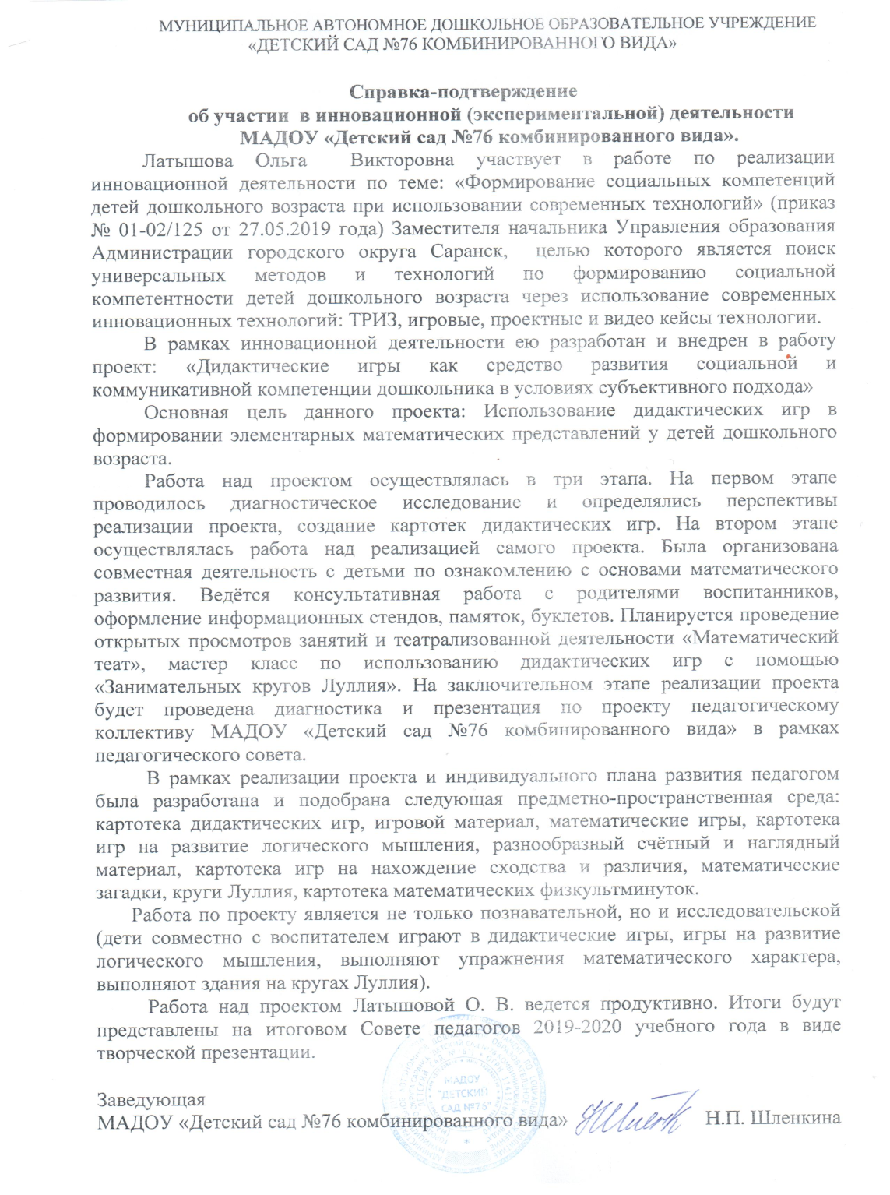

Slide 7
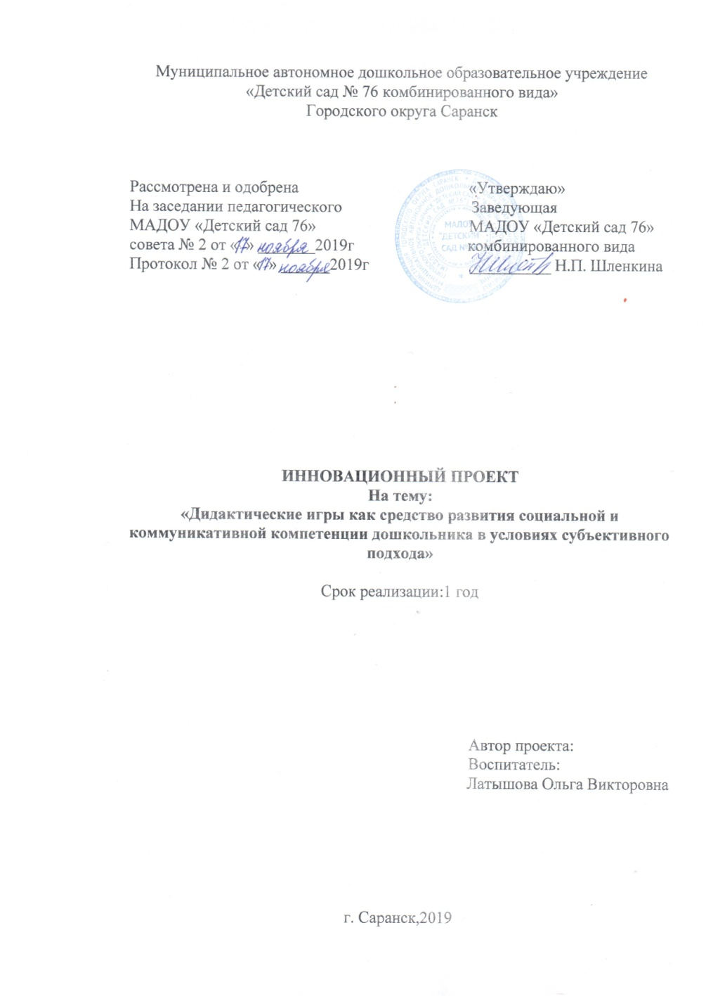
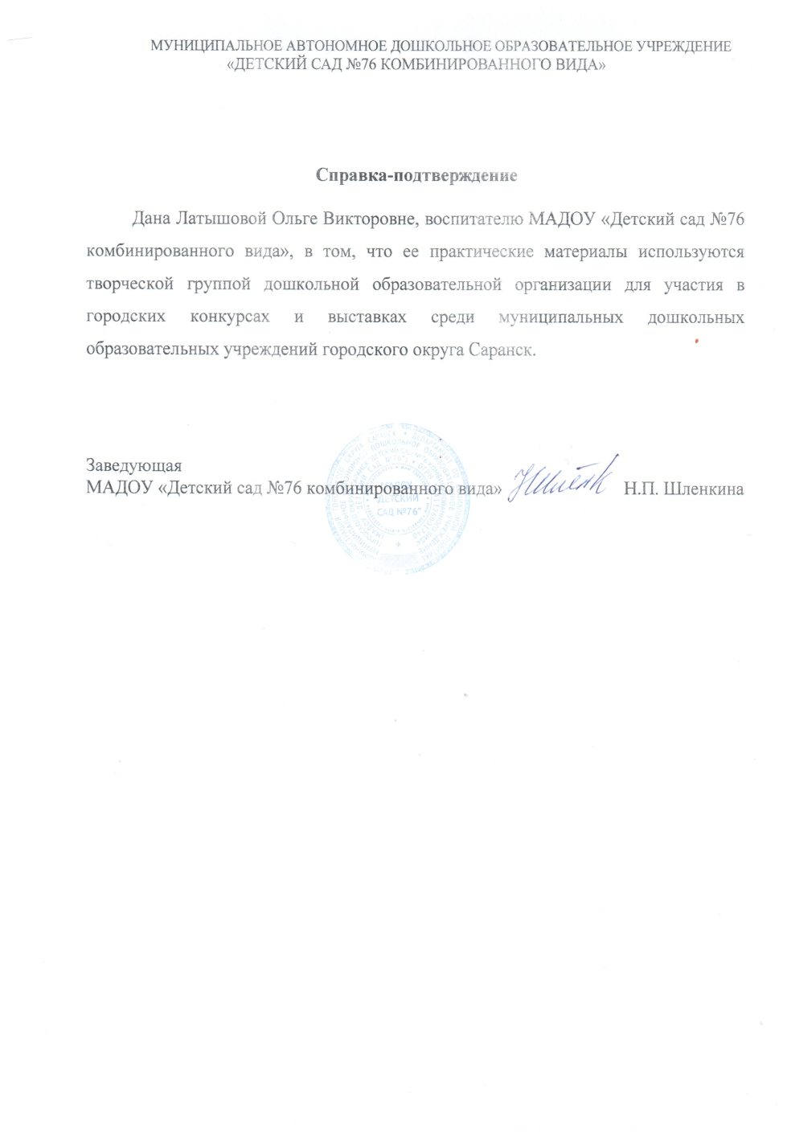

Slide 8
2 .Наставничество

Slide 9
В данном критерии работа не проводилась

Slide 10
3. Наличие публикаций

Slide 11
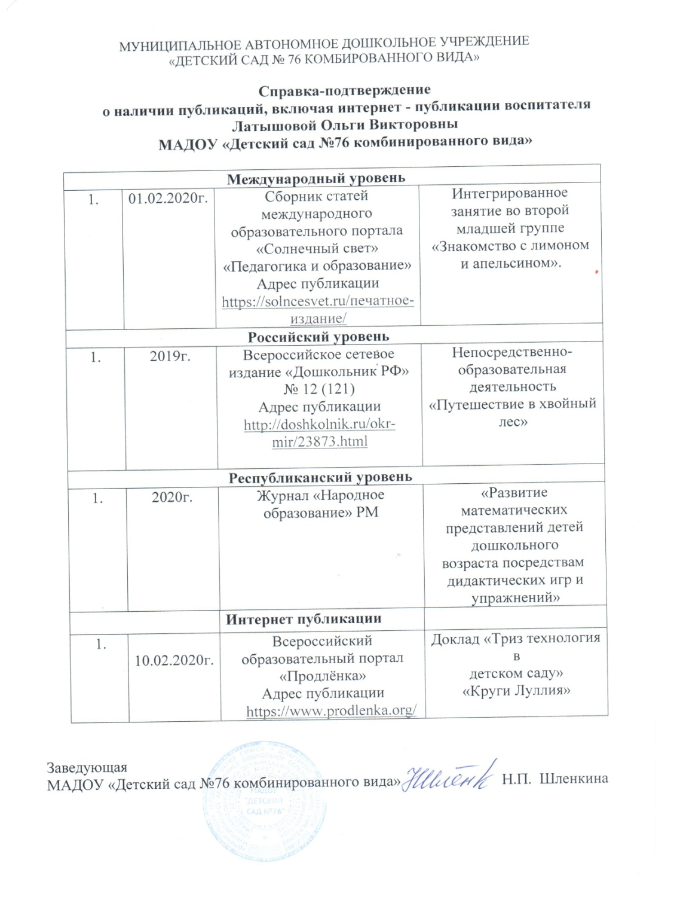

Slide 12
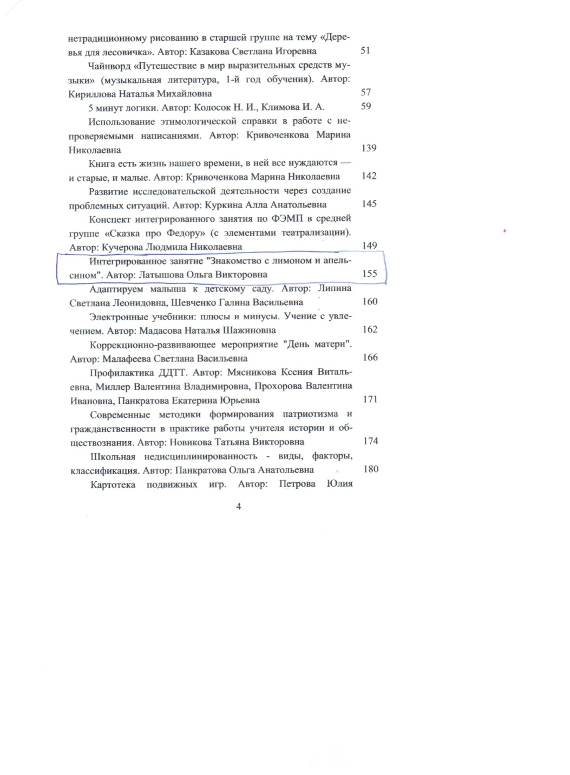

Slide 13
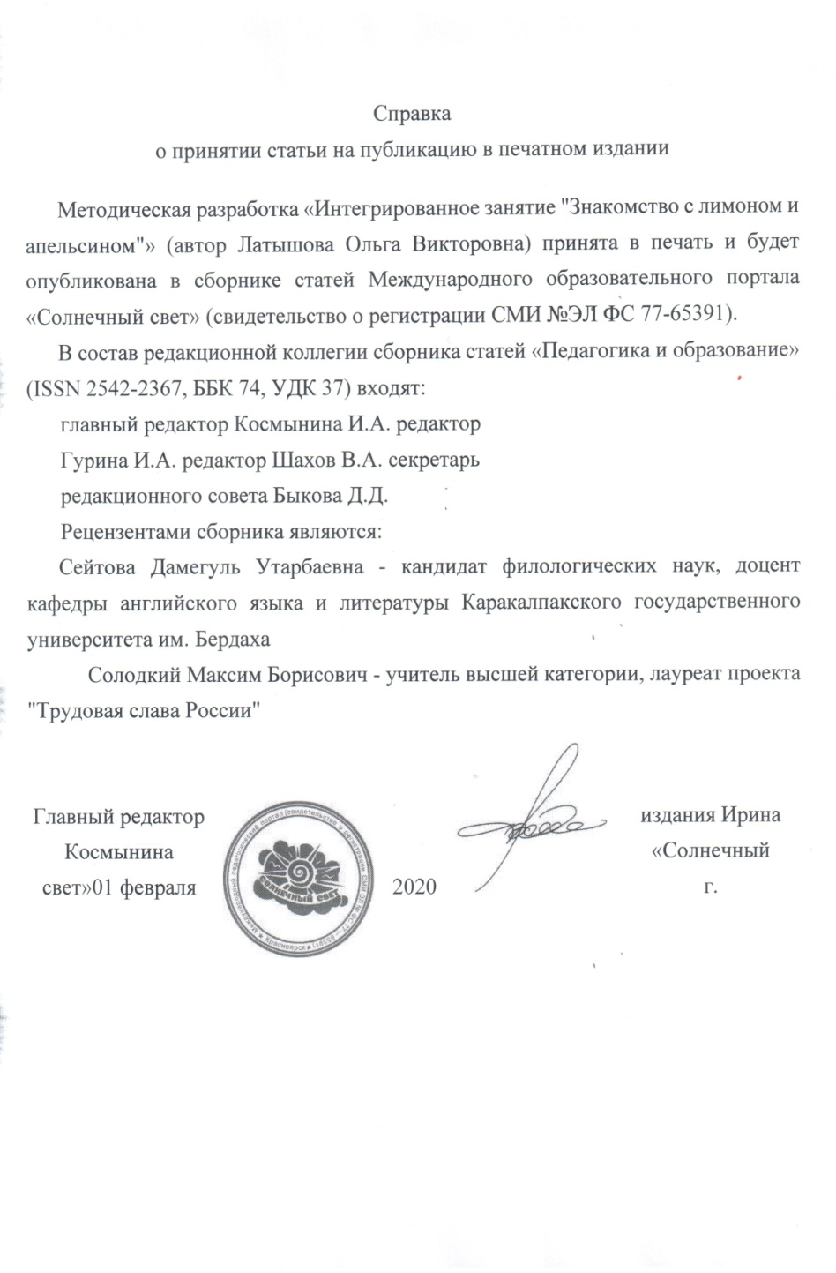

Slide 14
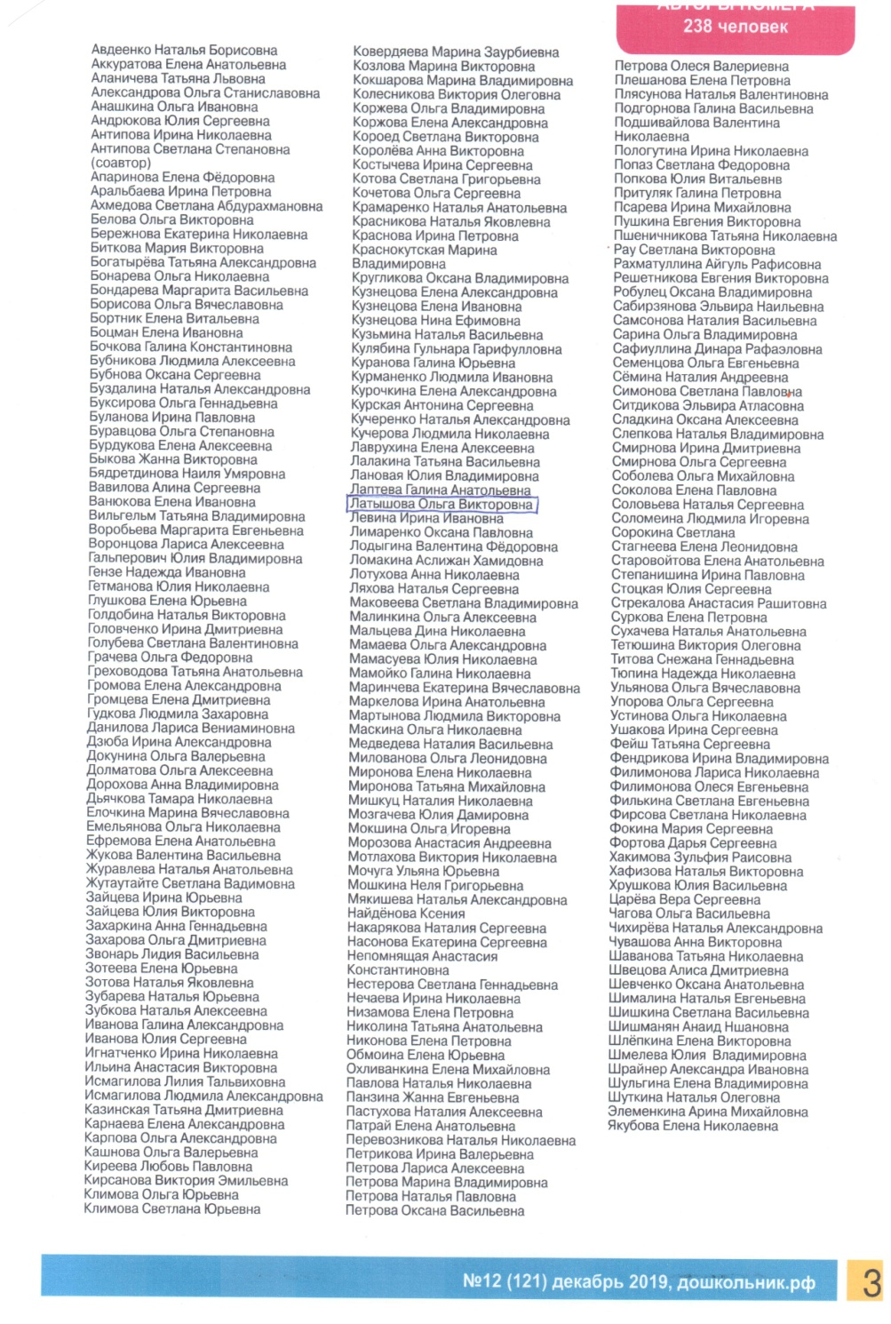

Slide 15
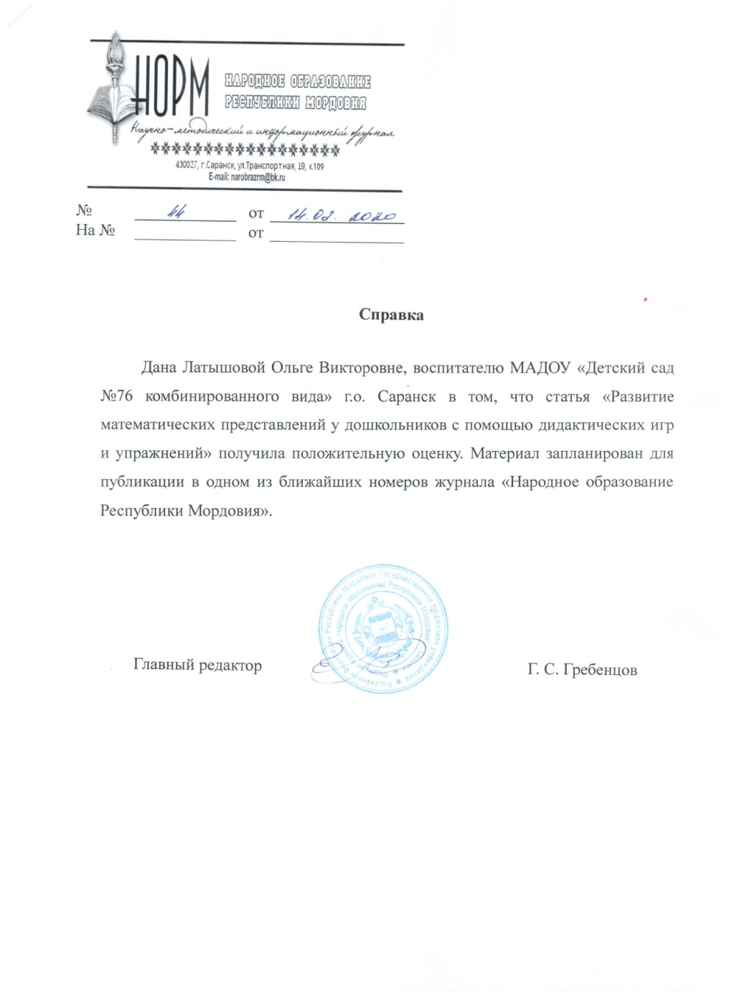
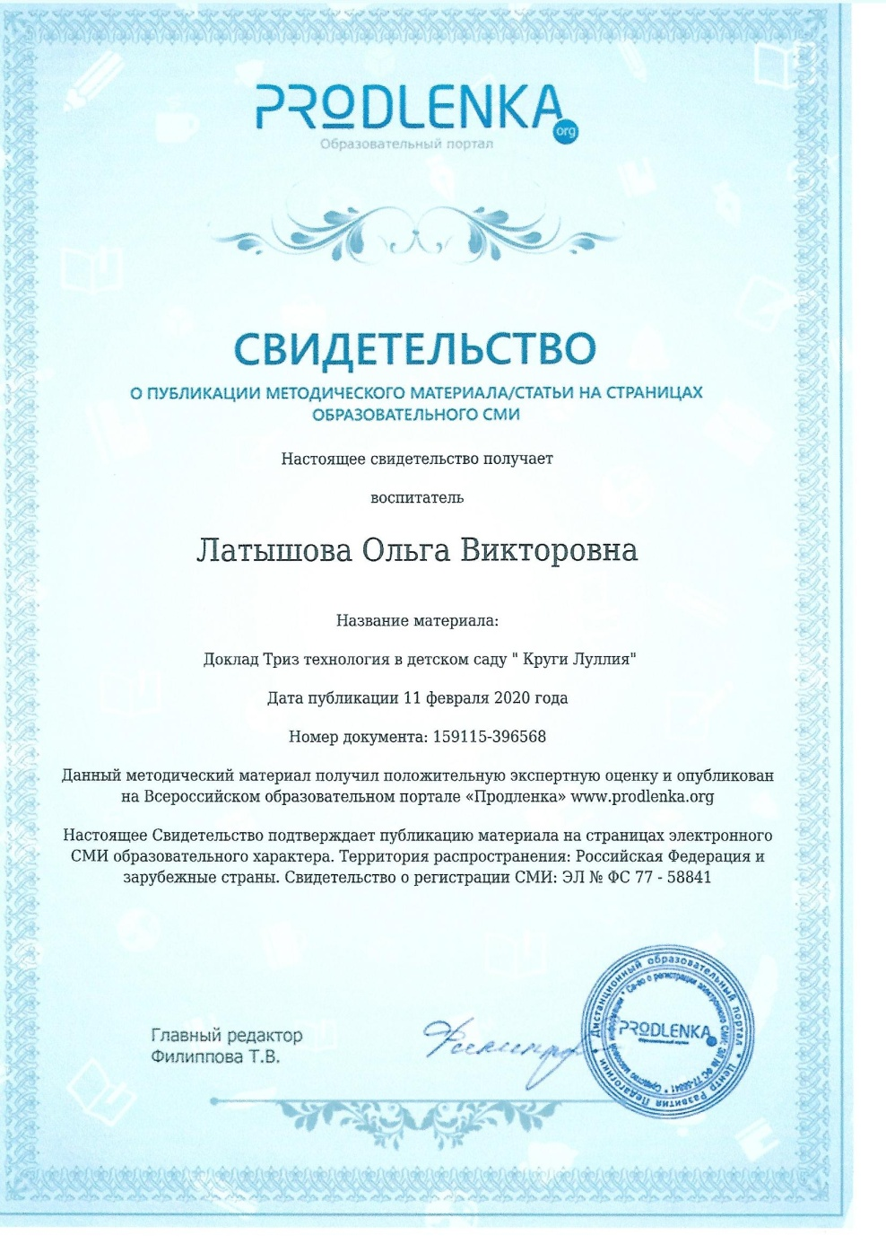

Slide 16
4 .Результаты участия воспитанников в: - конкурсах; - выставках; - турнирах; - соревнованиях; - акциях; - фестивалях.

Slide 17
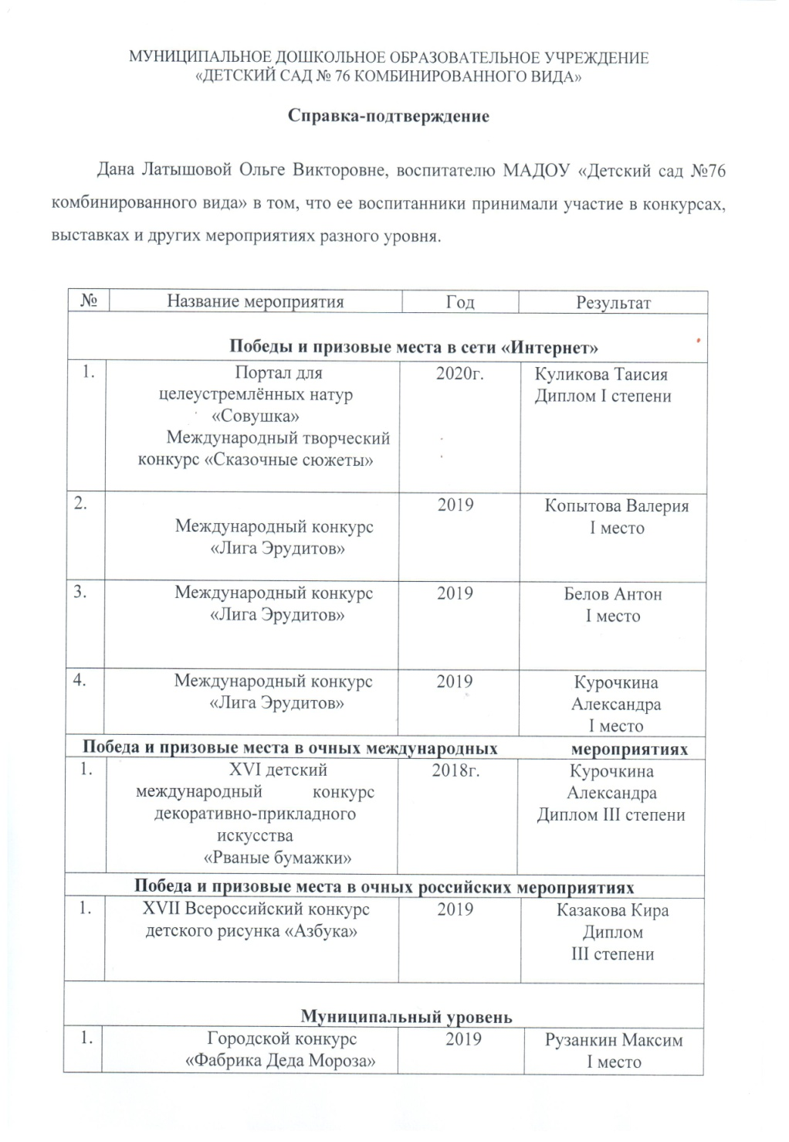
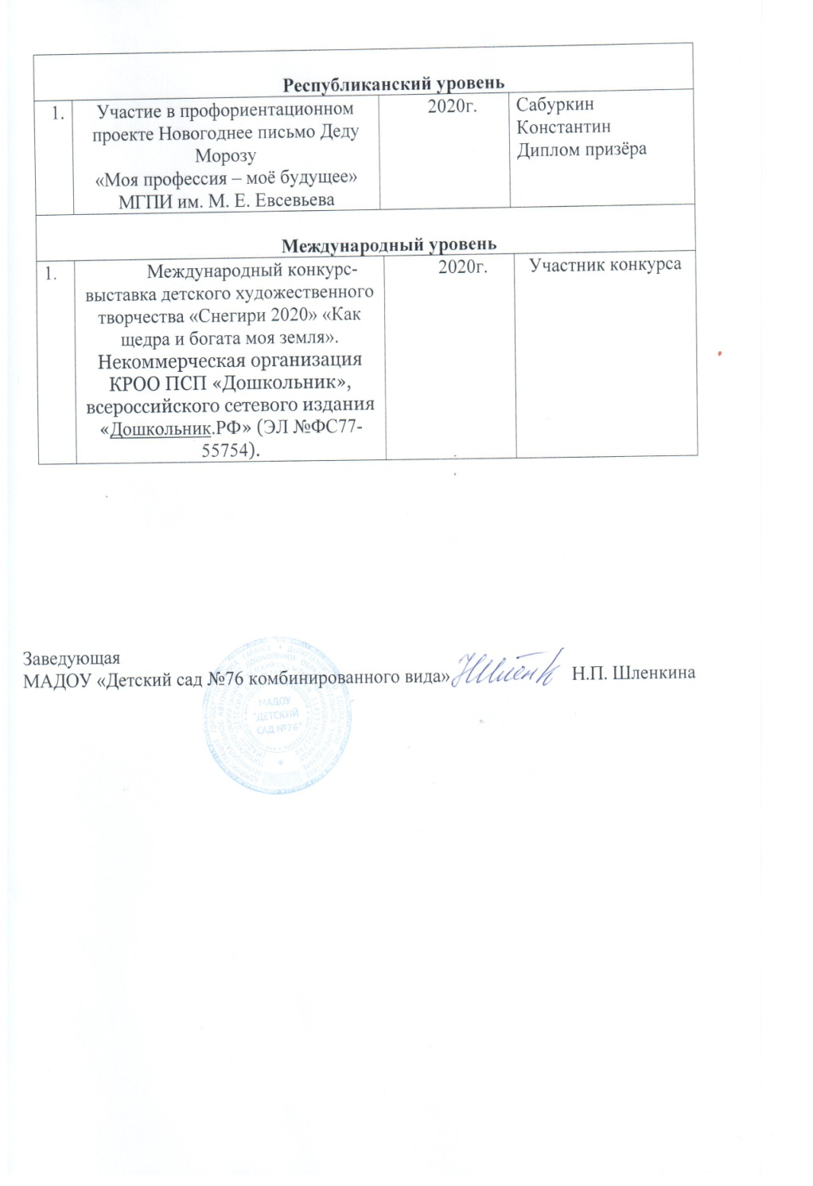

Slide 21
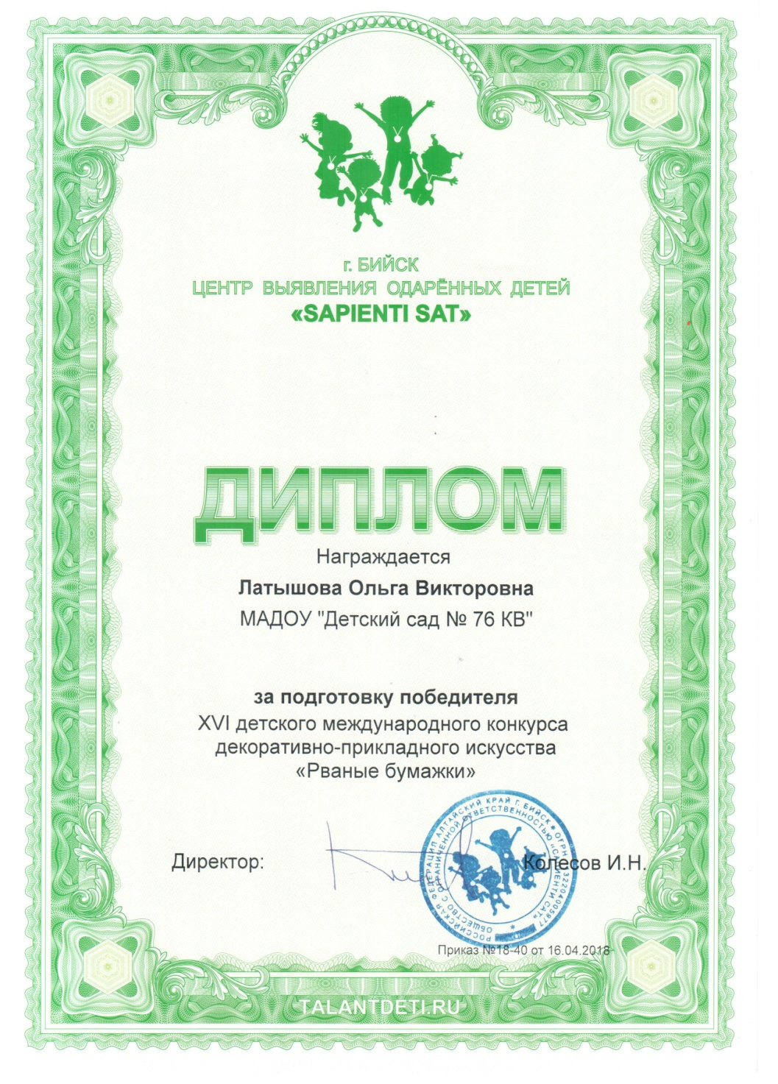

Slide 23
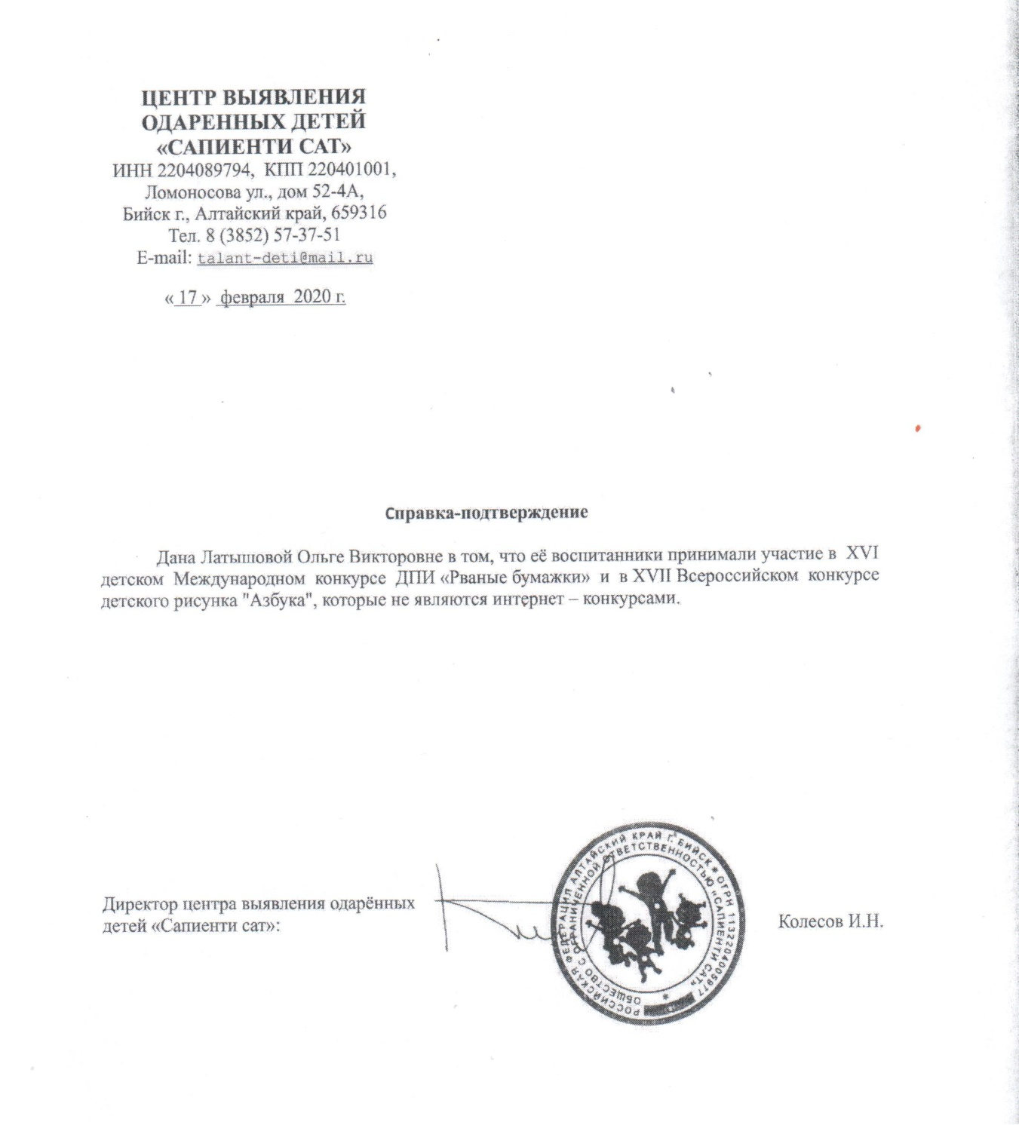

Slide 26
5. Наличие авторских программ, методических пособий

Slide 27
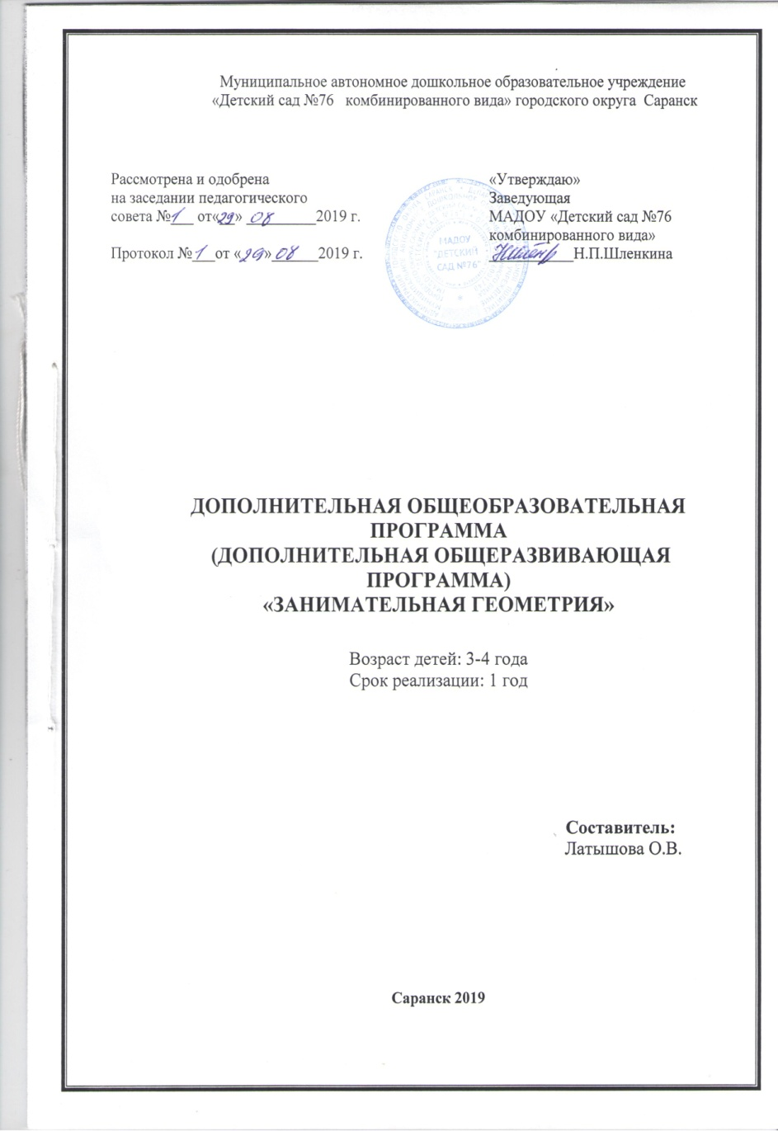
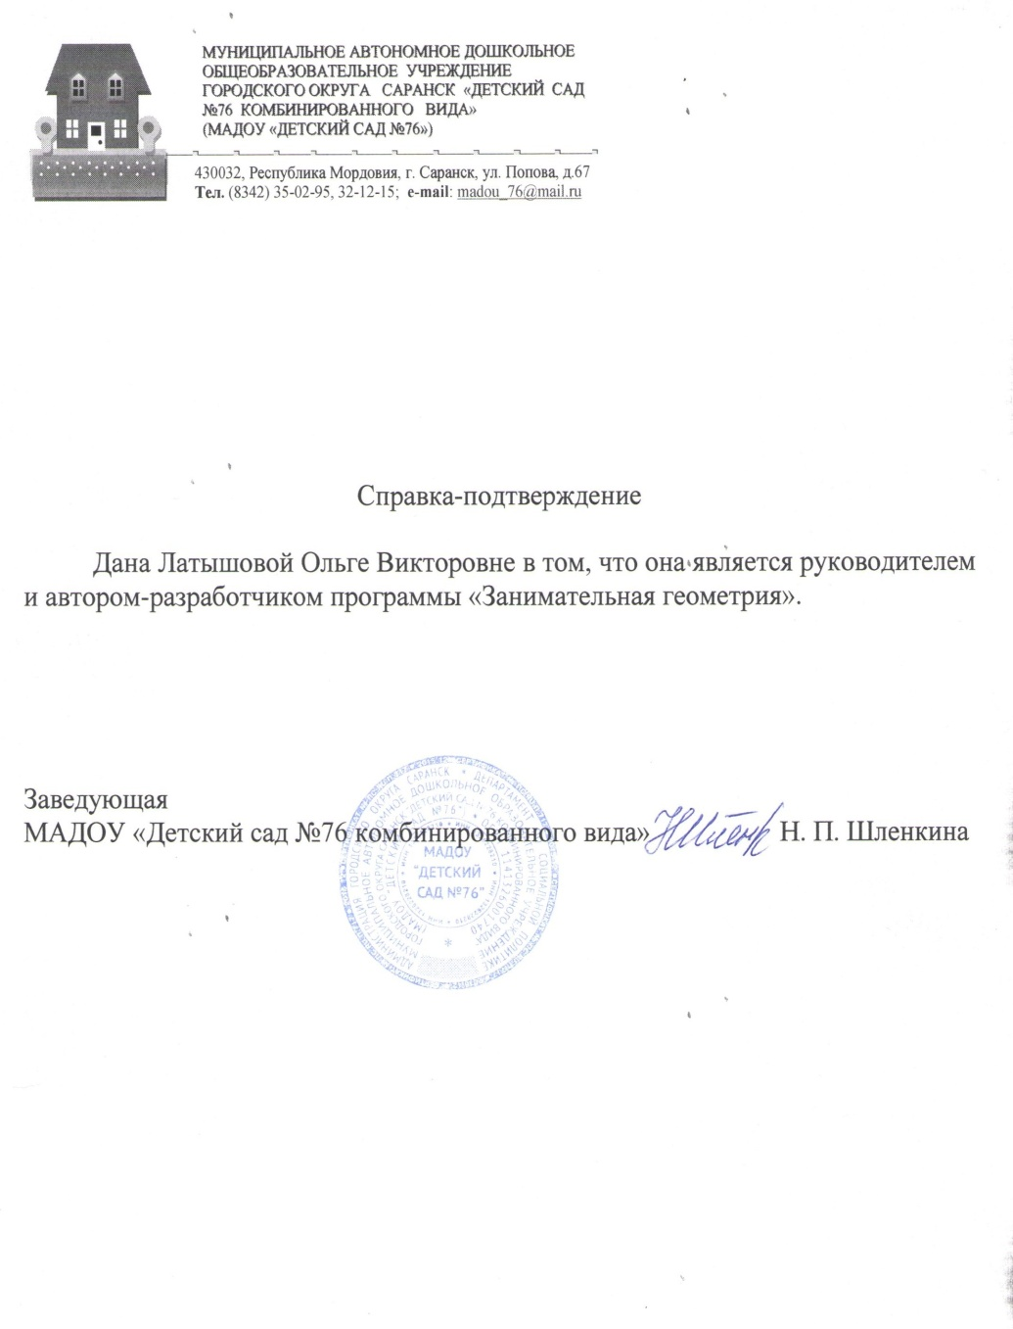

Slide 28
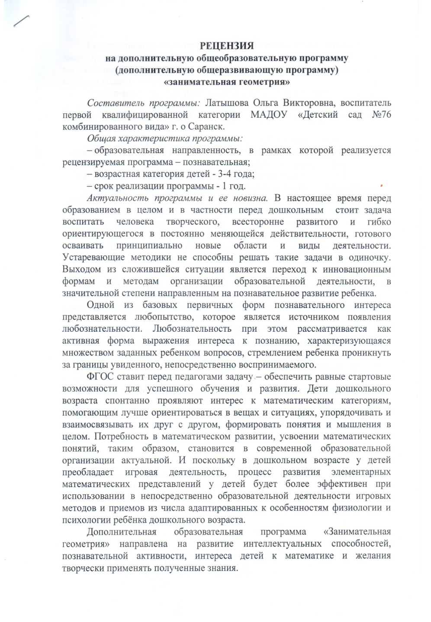
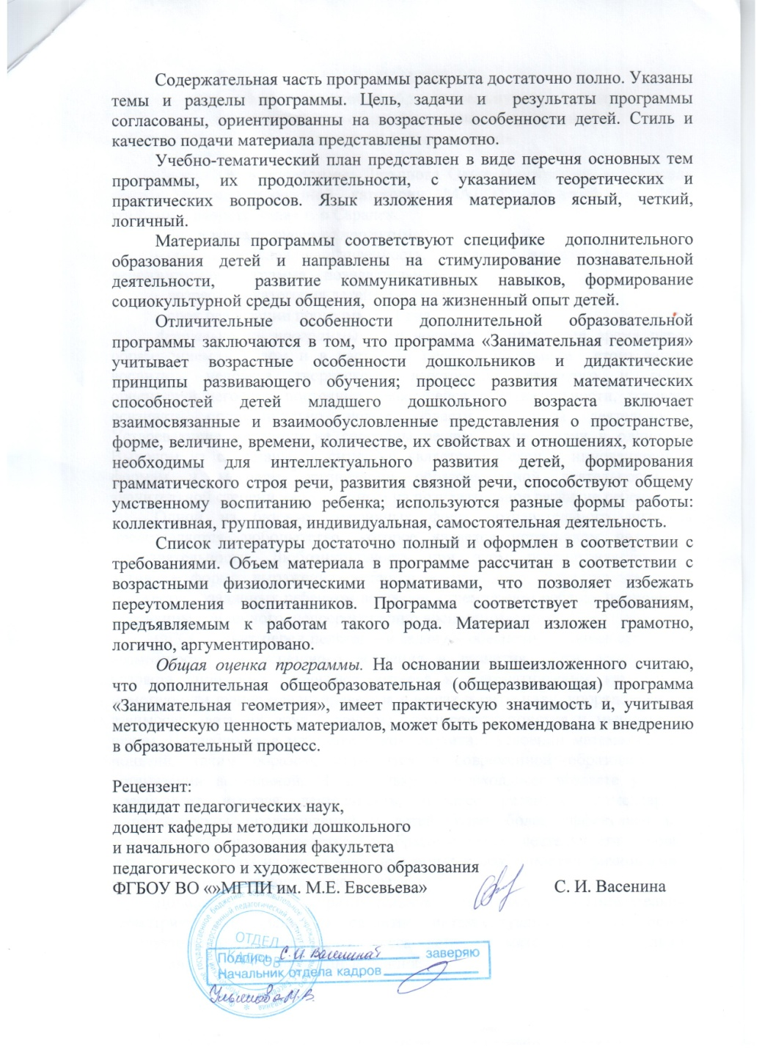

Slide 29
6 .Выступления на заседаниях методических советов, научно- практических конференциях, педагогических чтениях, семинарах, секциях, форумах, радиопередачах (очно)

Slide 30
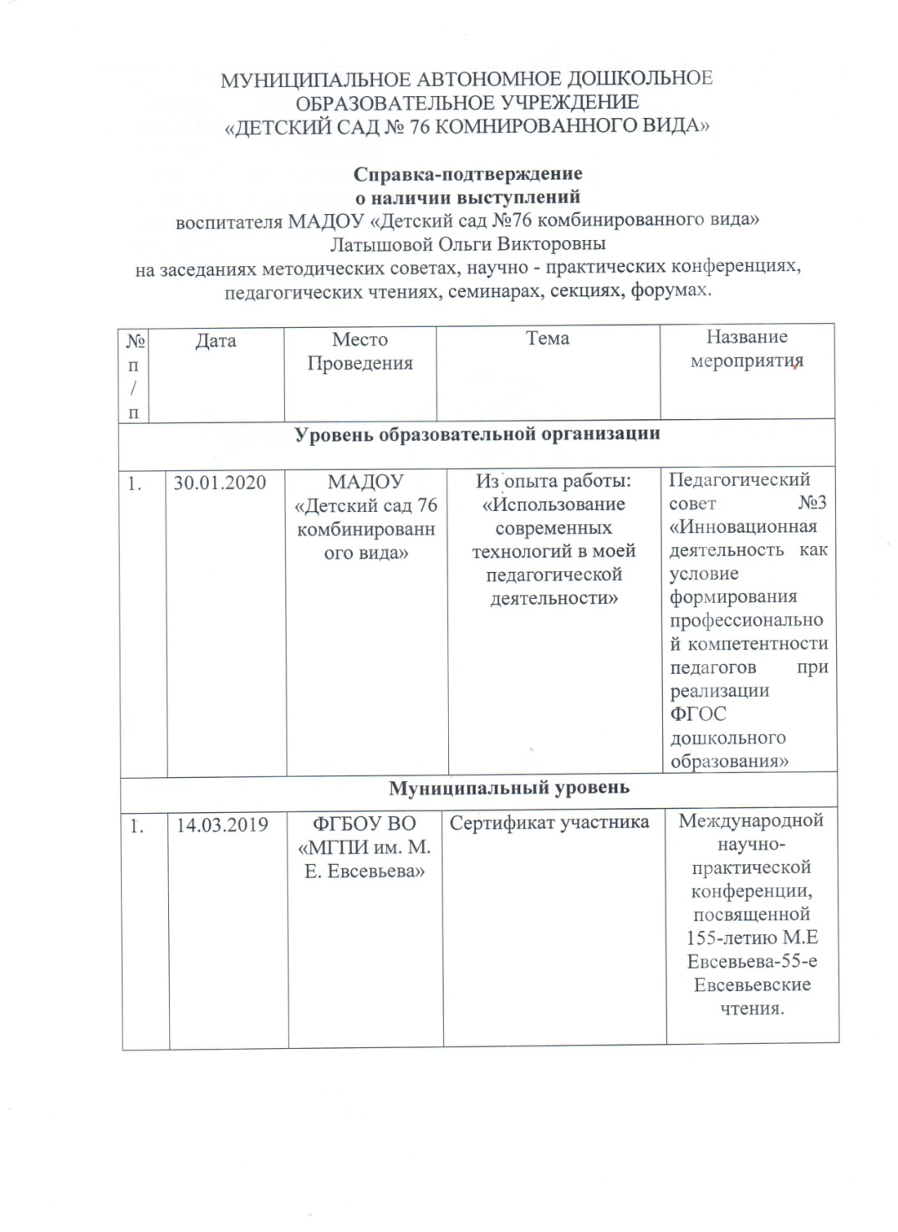
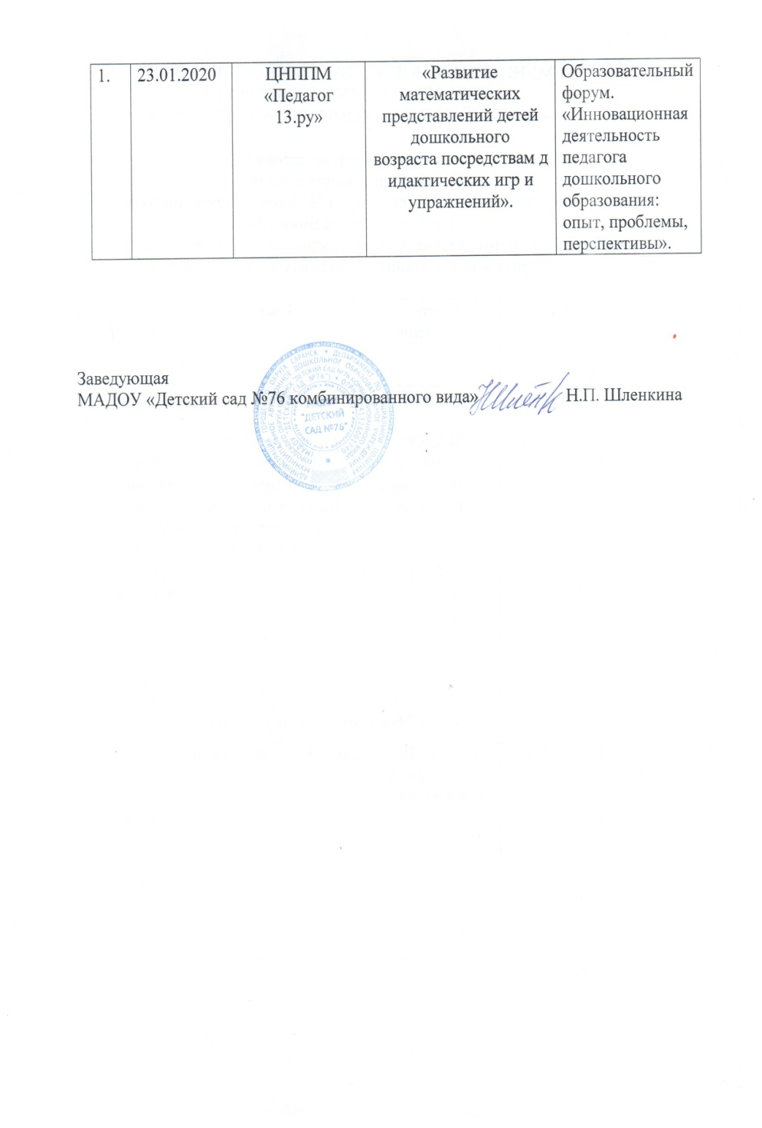

Slide 31
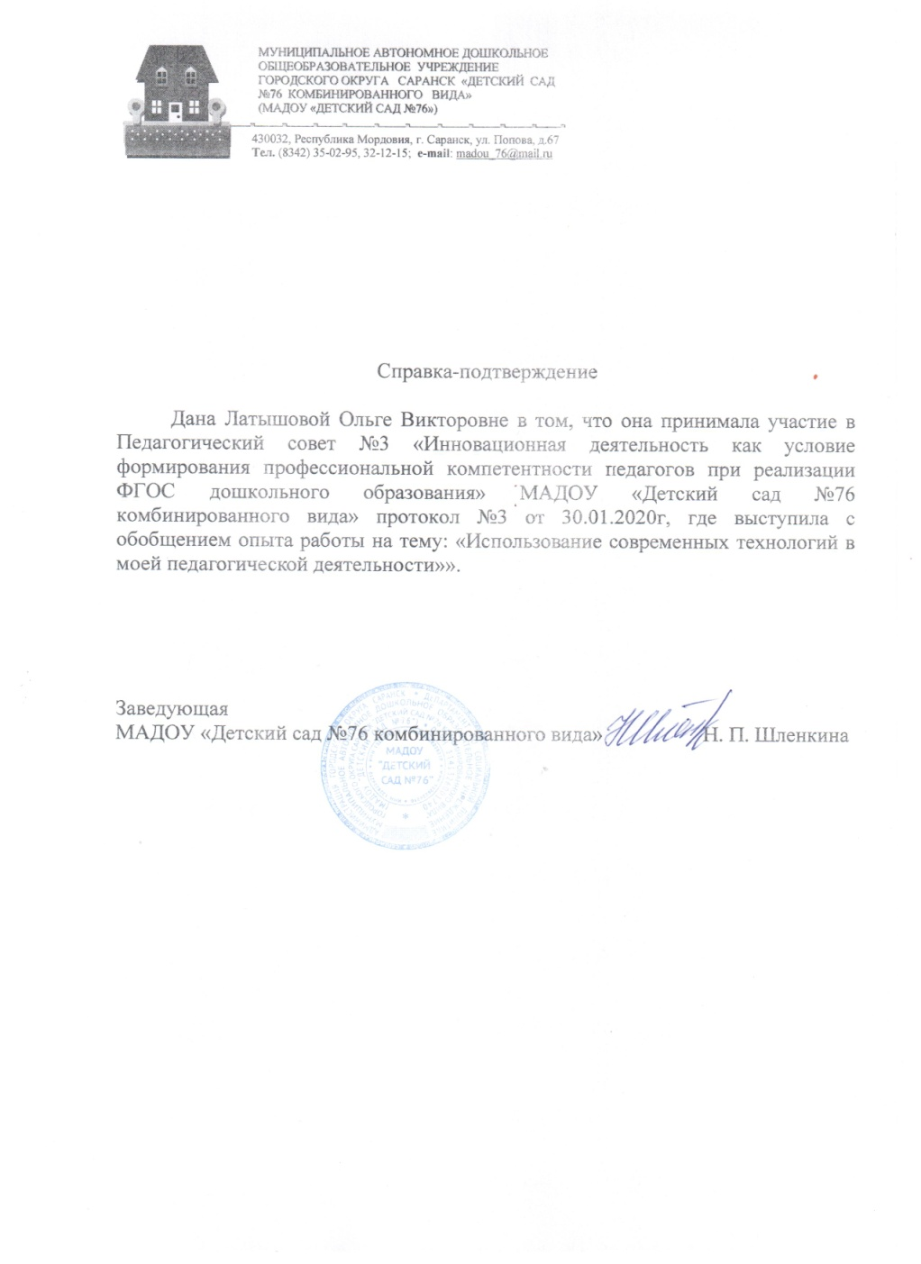
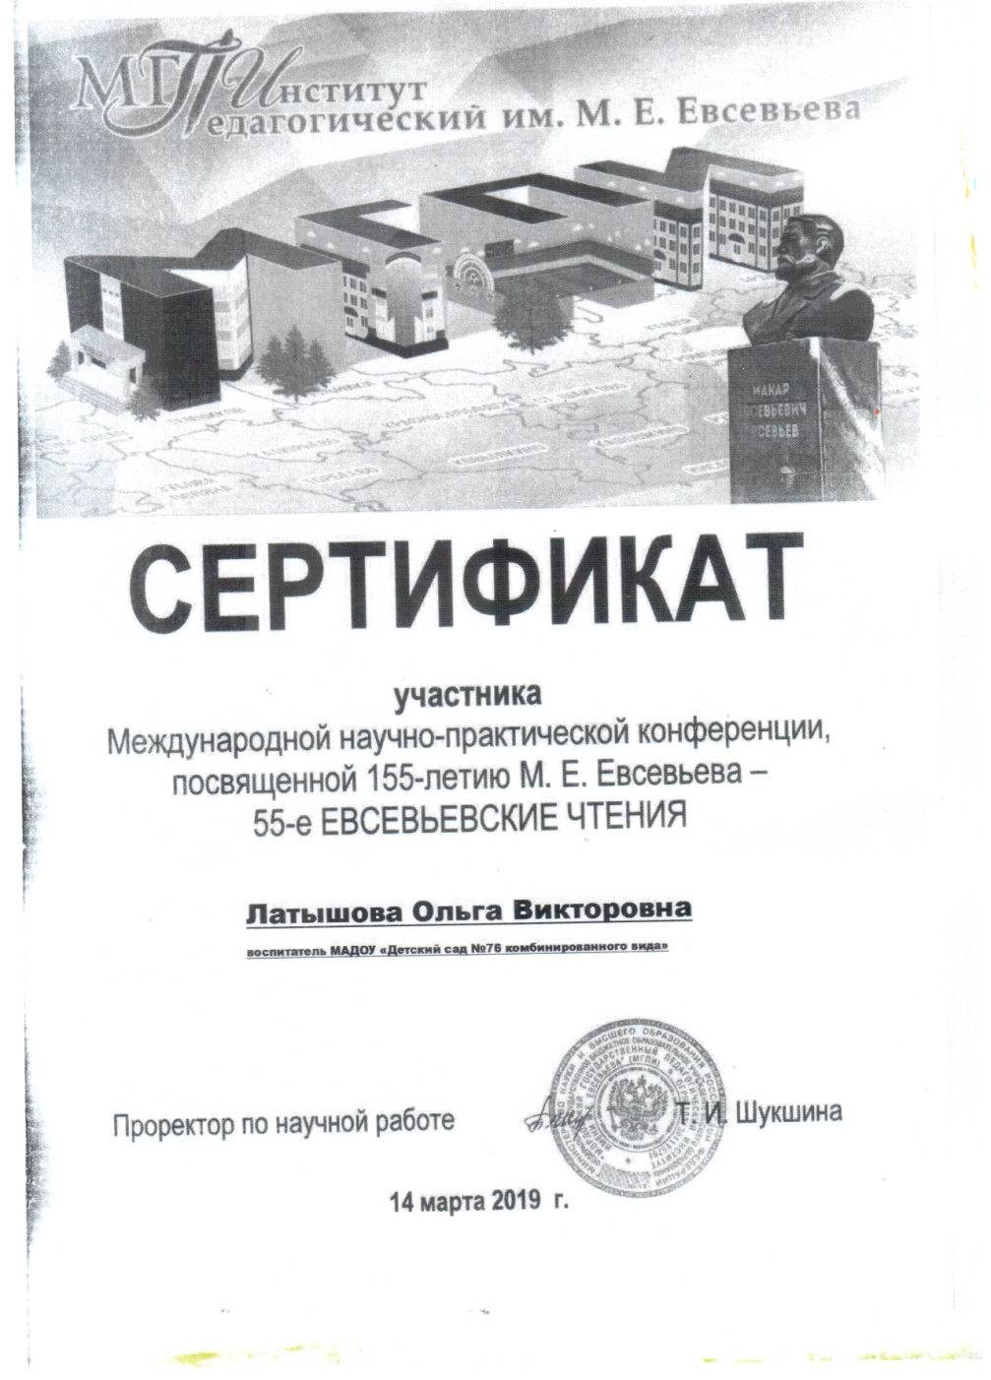

Slide 32
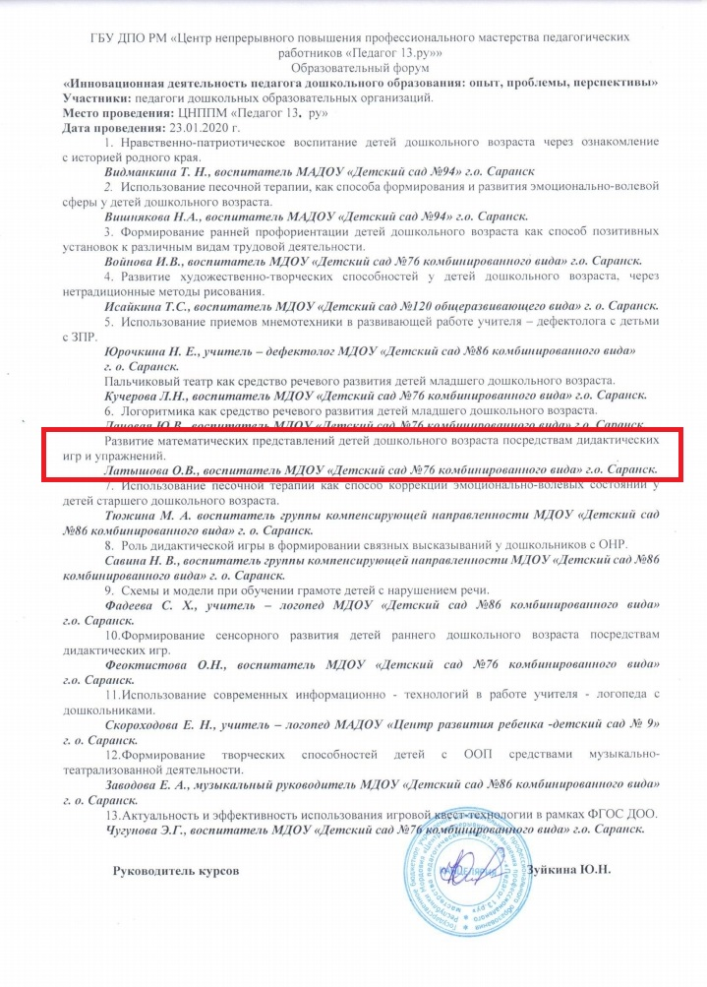

Slide 33
7 .Проведение открытых занятий, мастер-классов, мероприятий.

Slide 34
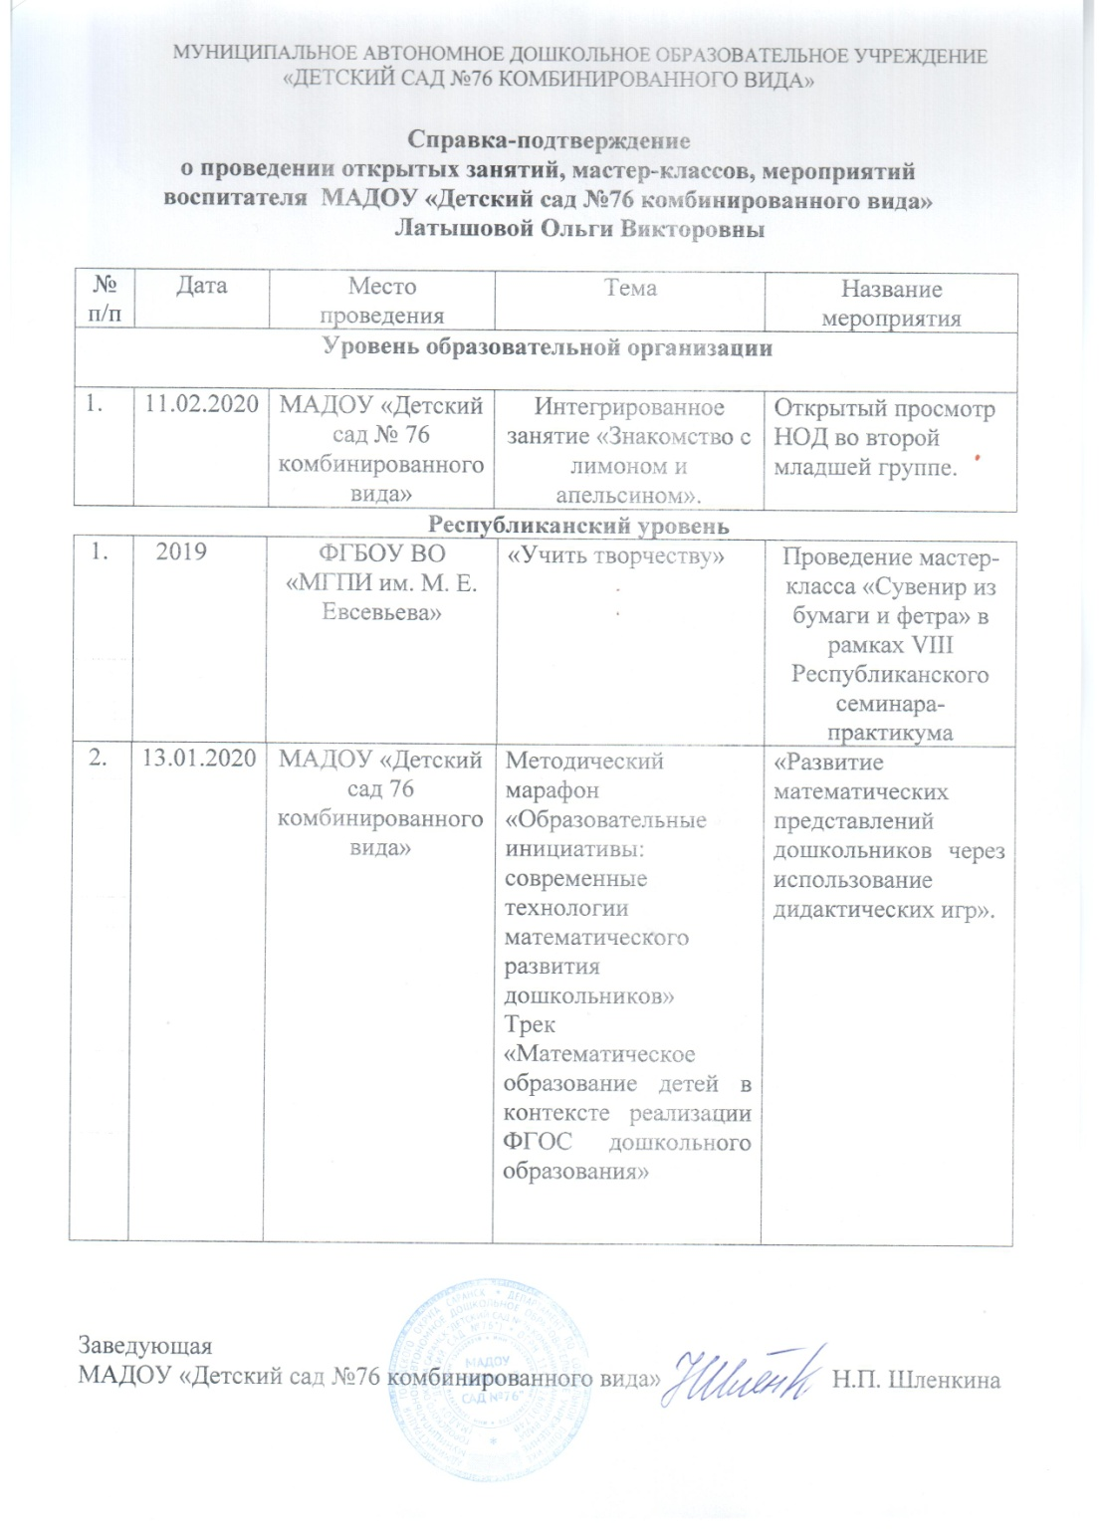

Slide 35
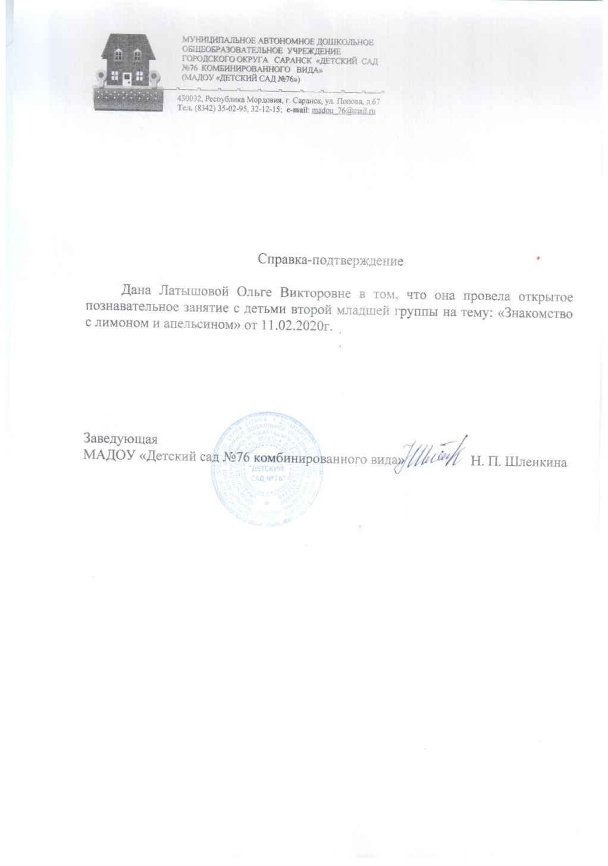
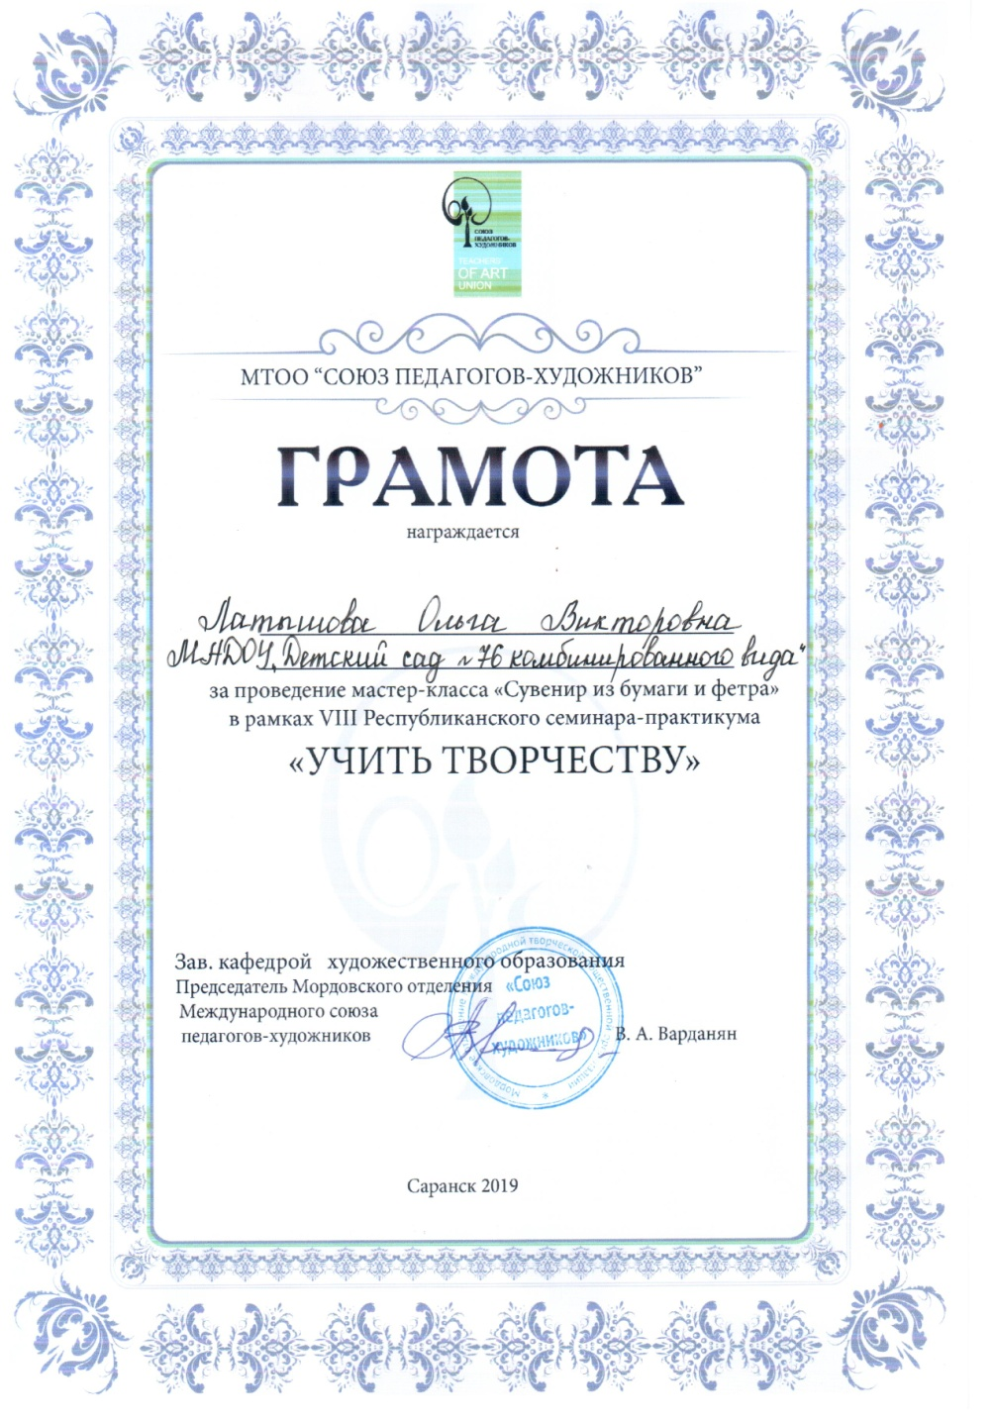

Slide 36
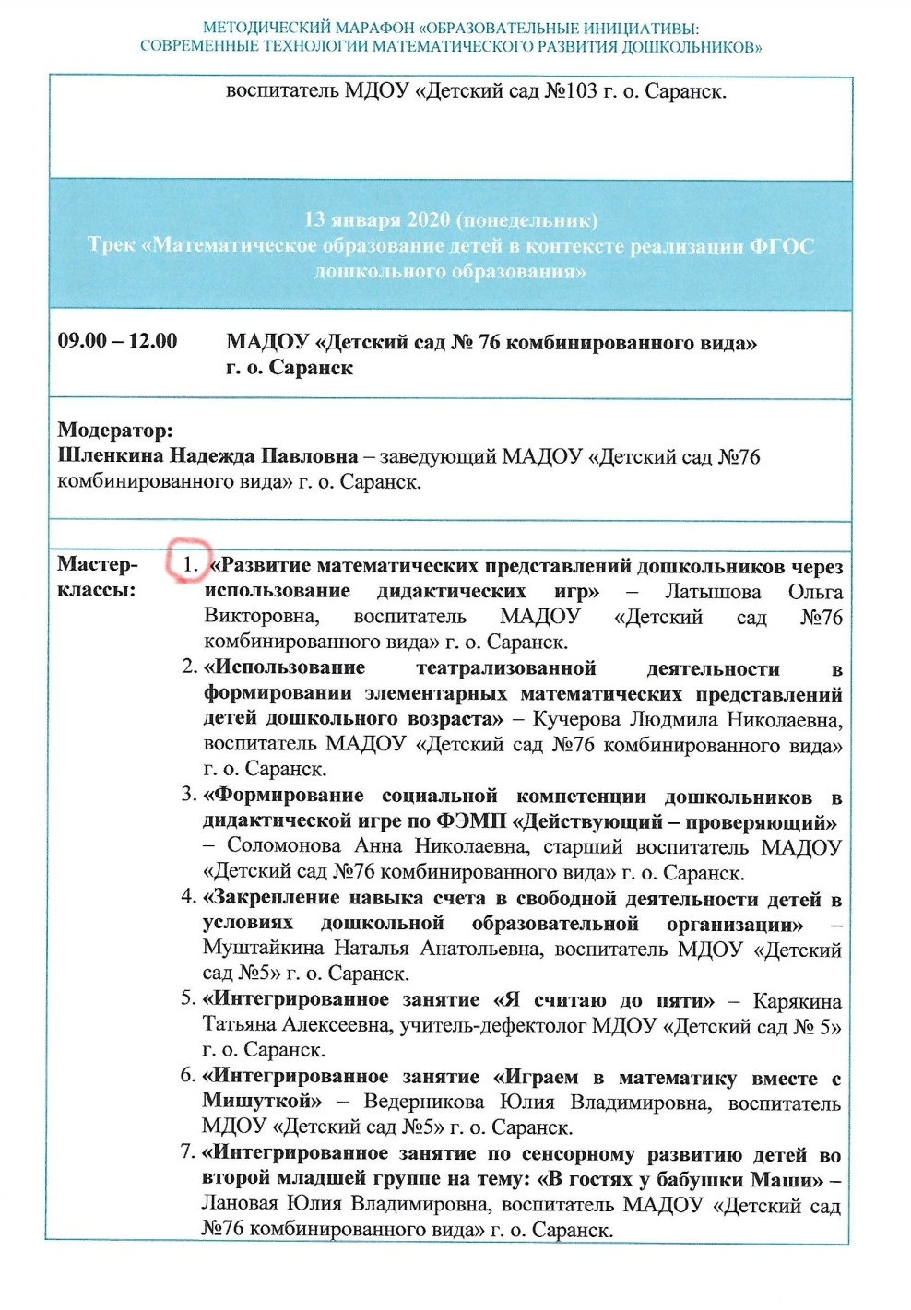

Slide 37
8 .Экспертная деятельность

Slide 38
Работа по данному критерию не проводилась

Slide 39
9 .Общественно- педагогическая активность педагога: участие в комиссиях, педагогических сообществах, жюри конкурсов.

Slide 40
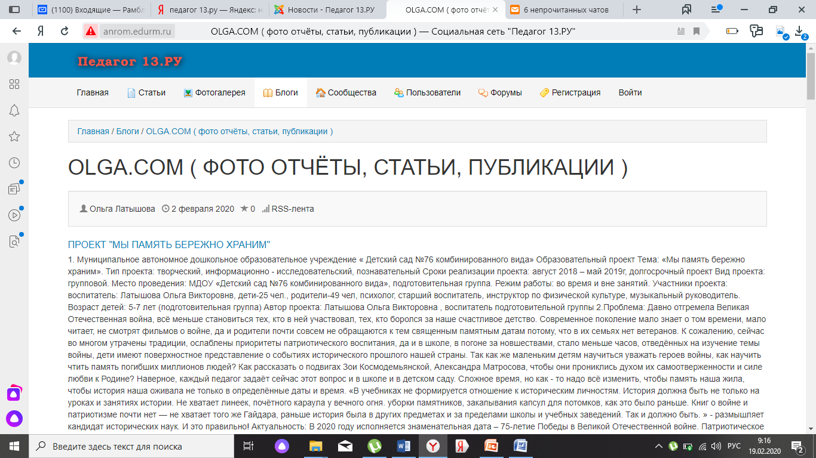
УЧАСТНИК ПЕДАГОГИЧЕСКОГО СООБЩЕСТВА СОЦИАЛЬНАЯ СЕТЬ «ПЕДАГОГ 13.ру РЕЖИМ ДОСТУПА: http://anrom.edurm.ru/users/olgasalnikova23

Slide 41
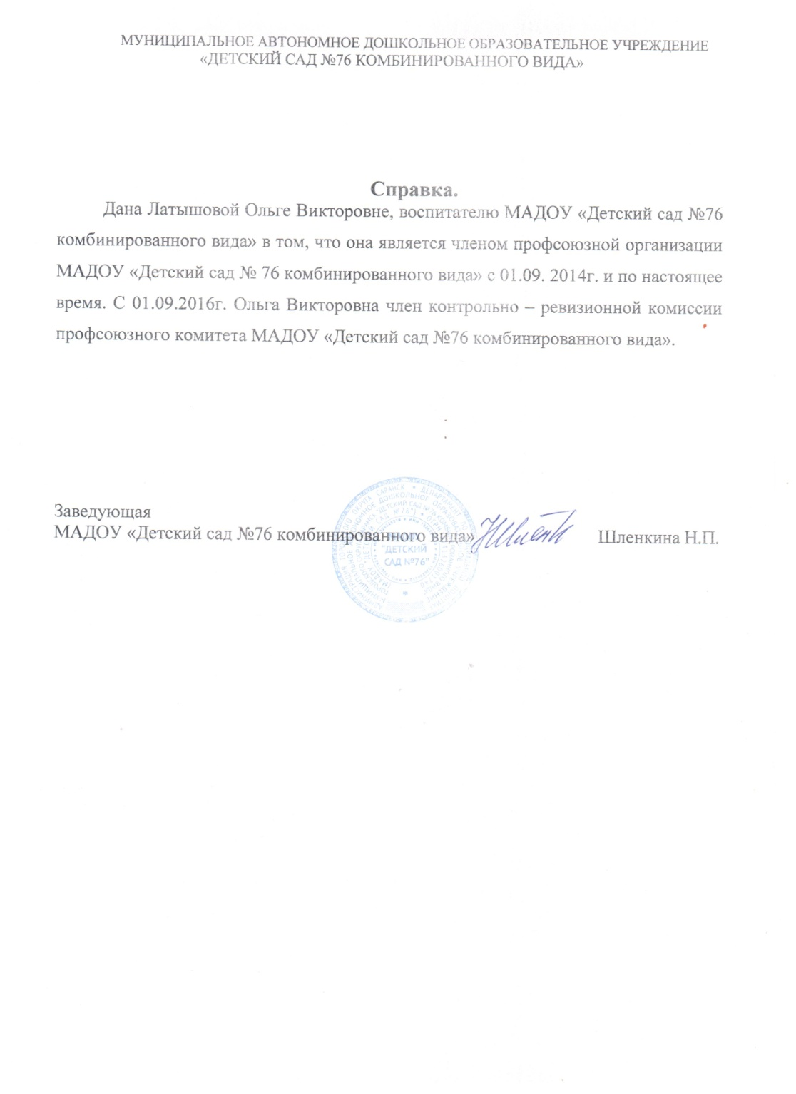

Slide 42
10 .Позитивные результаты работы с воспитанниками

Slide 43
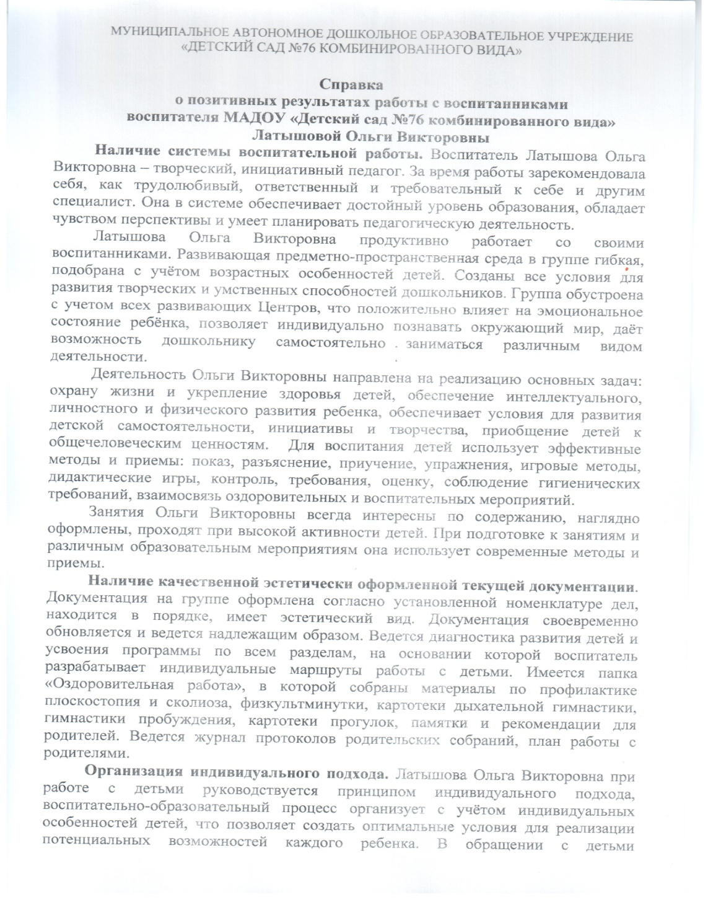

Slide 44
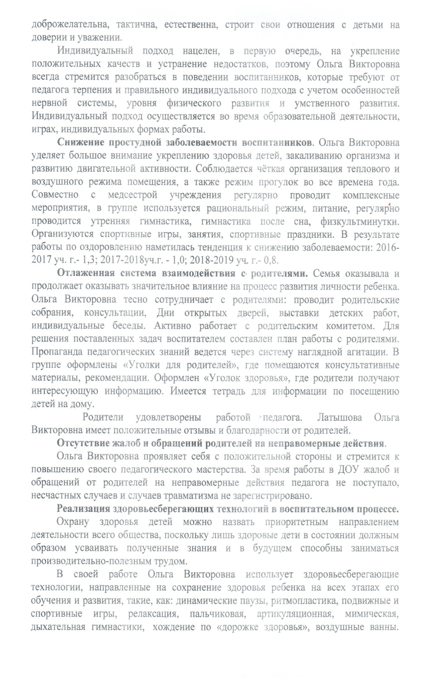
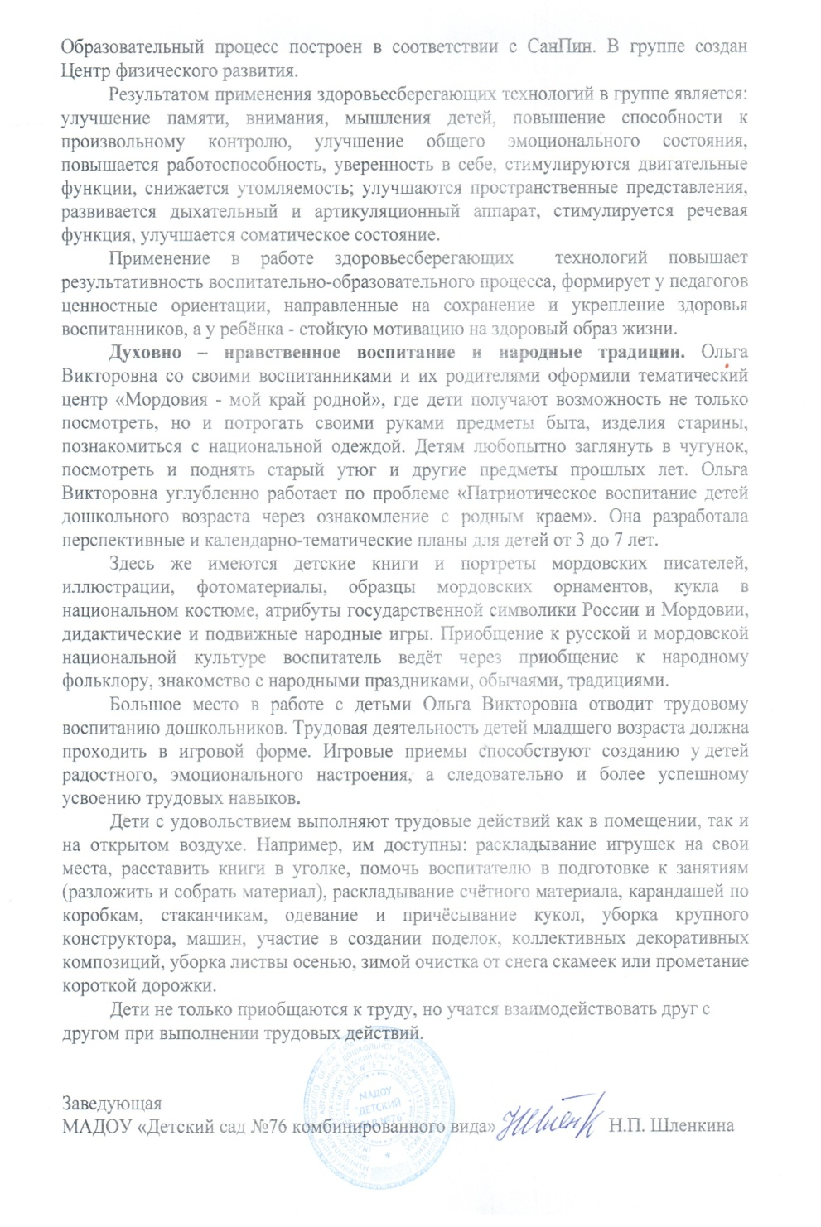

Slide 45
11. Качество взаимодействия с родителями

Slide 46
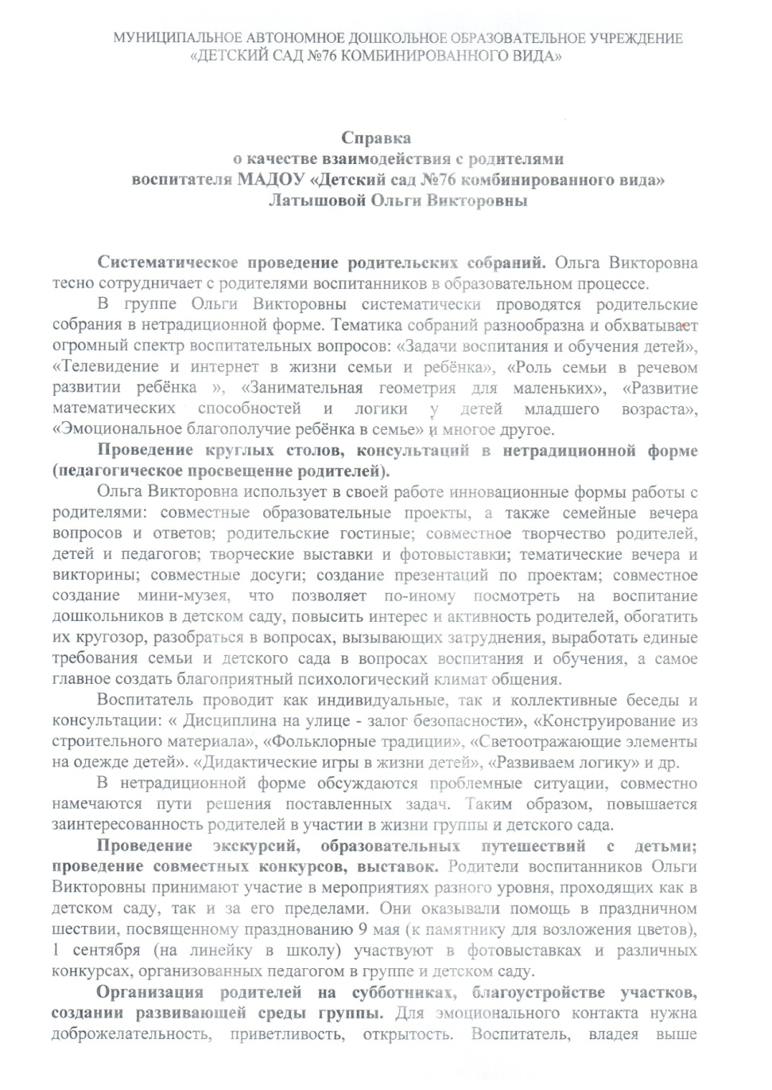
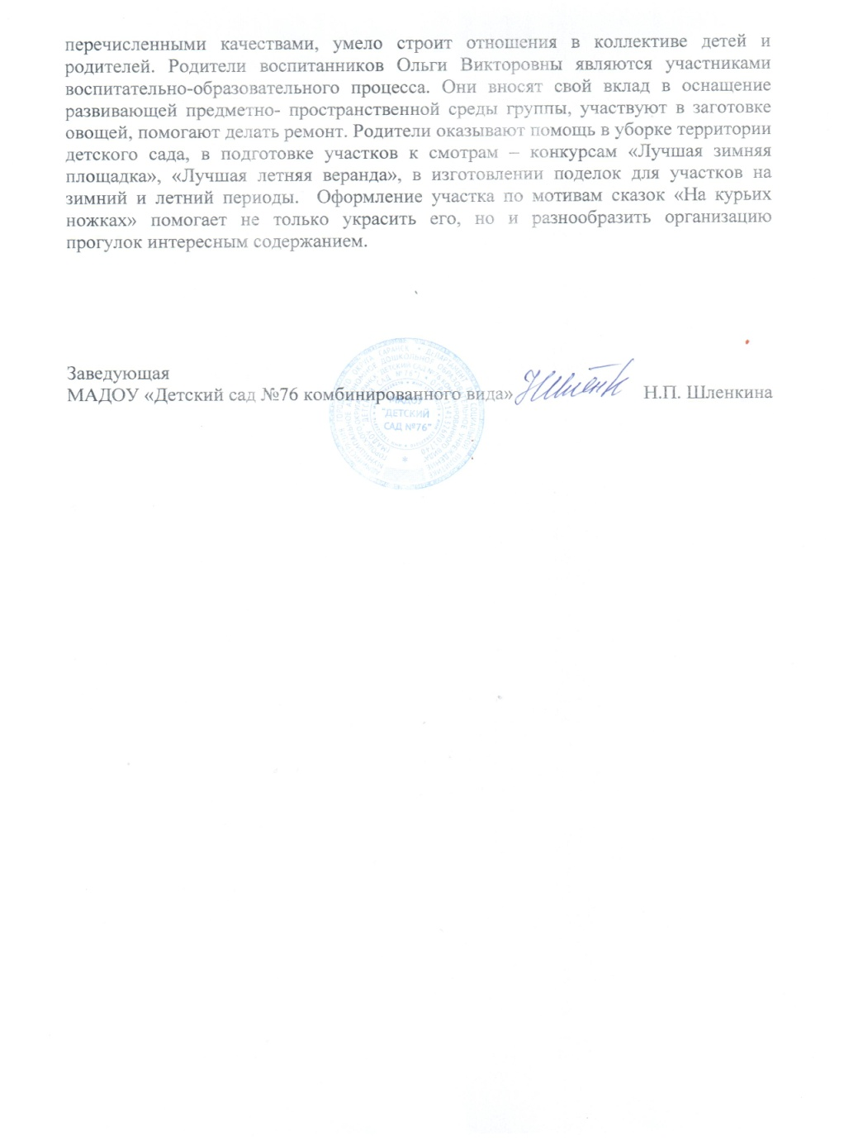

Slide 47
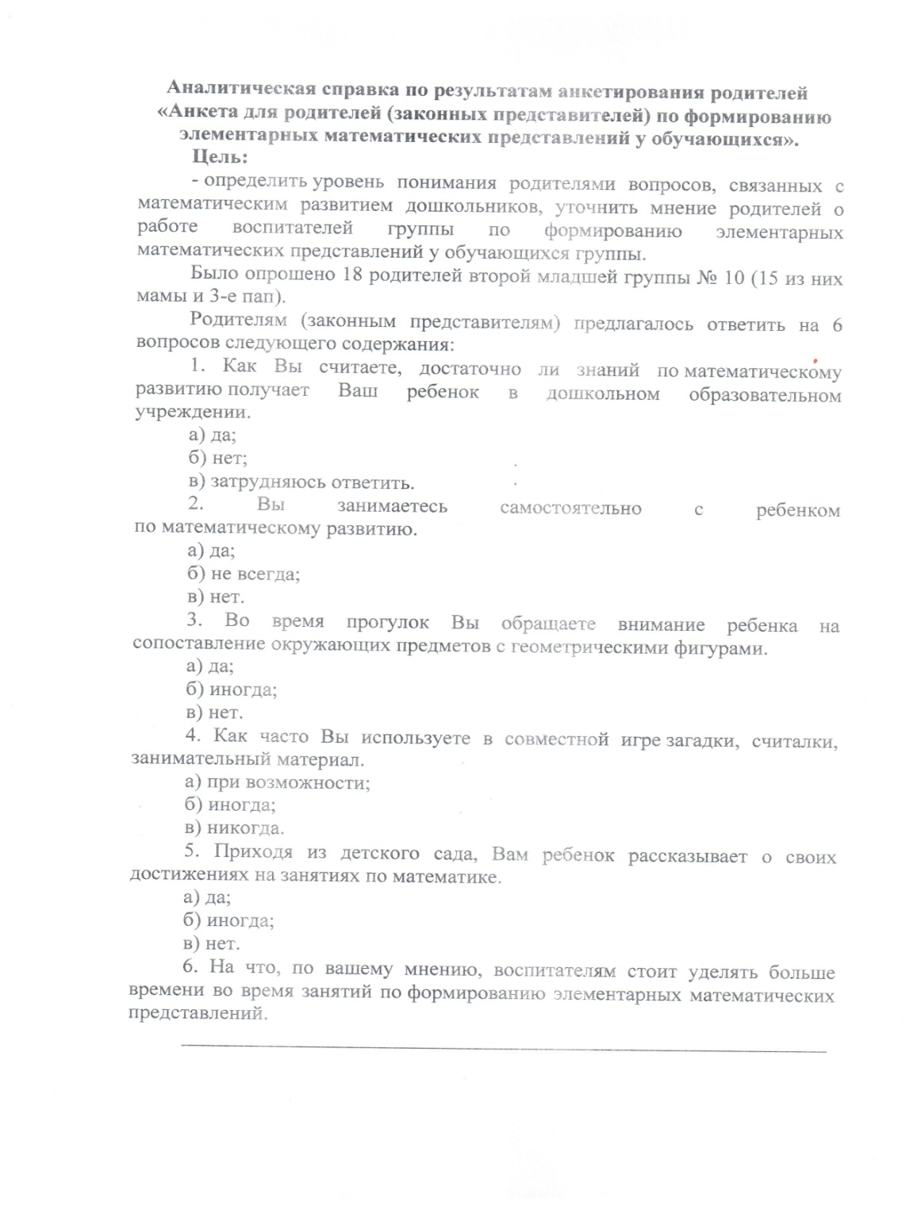

Slide 48
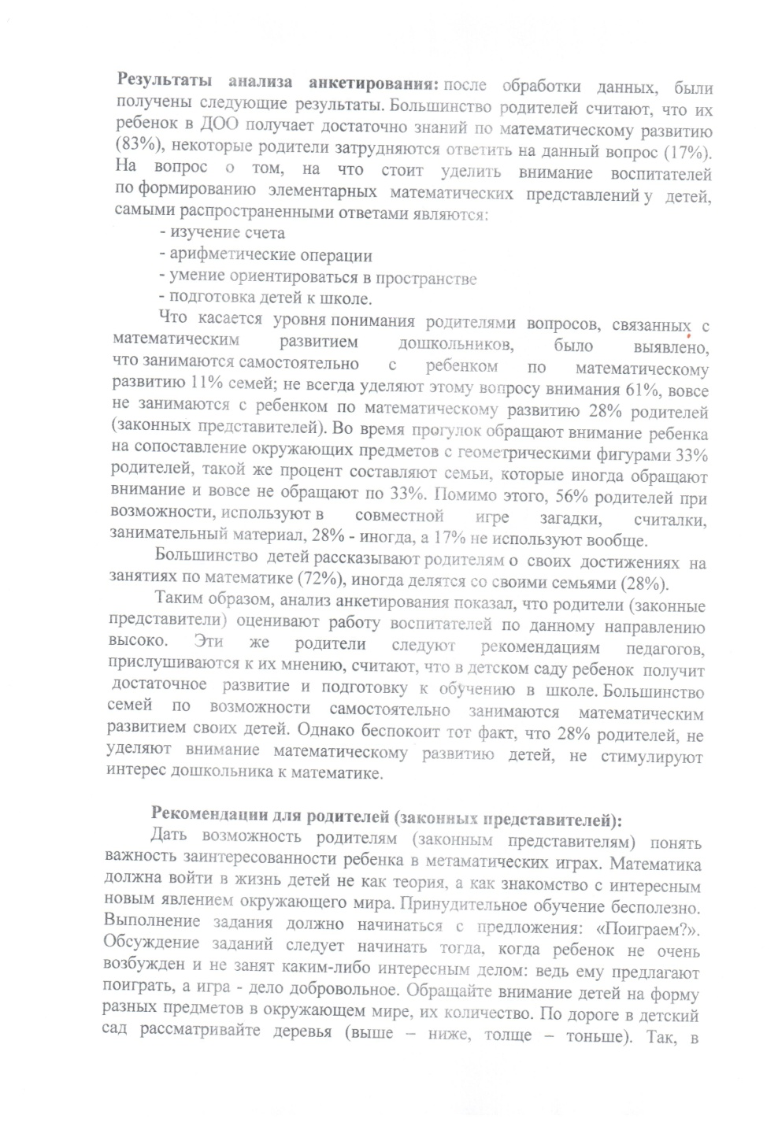
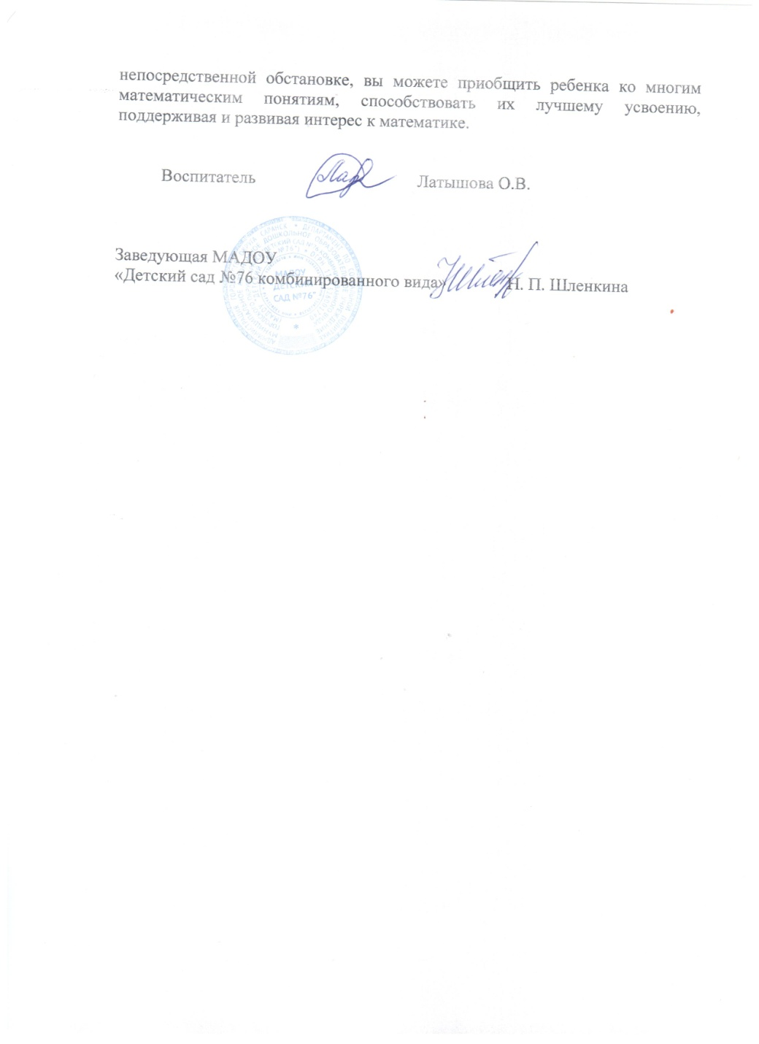

Slide 49
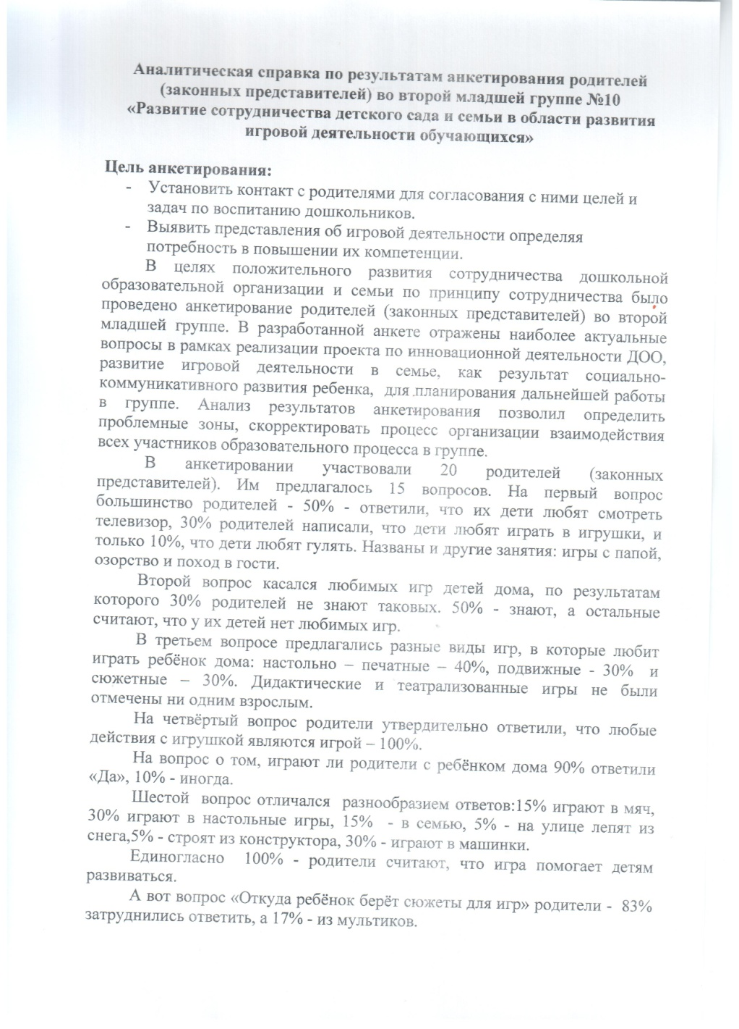
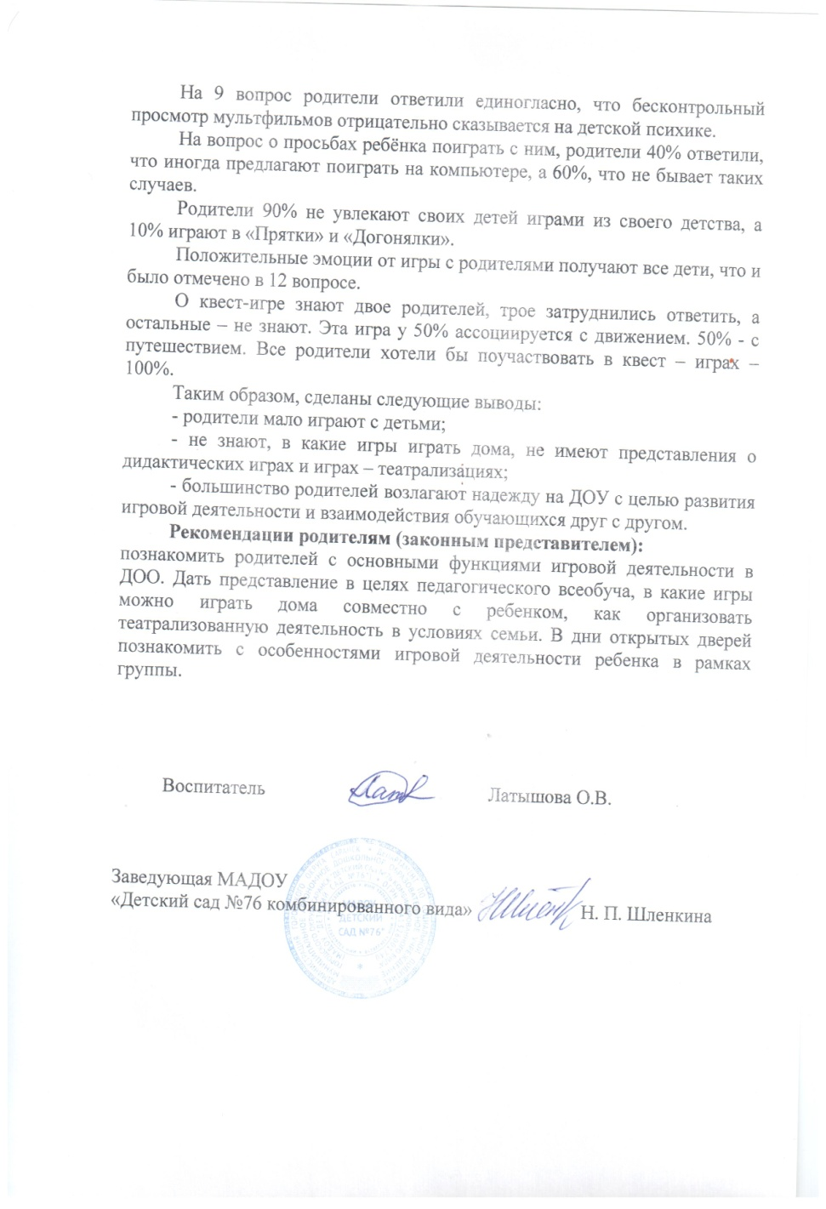

Slide 50
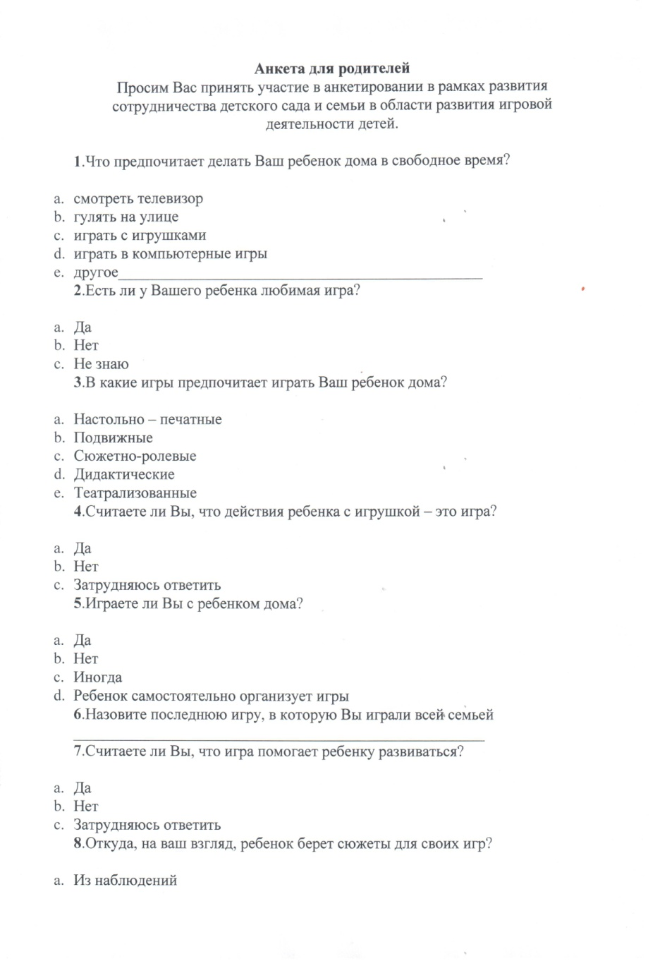
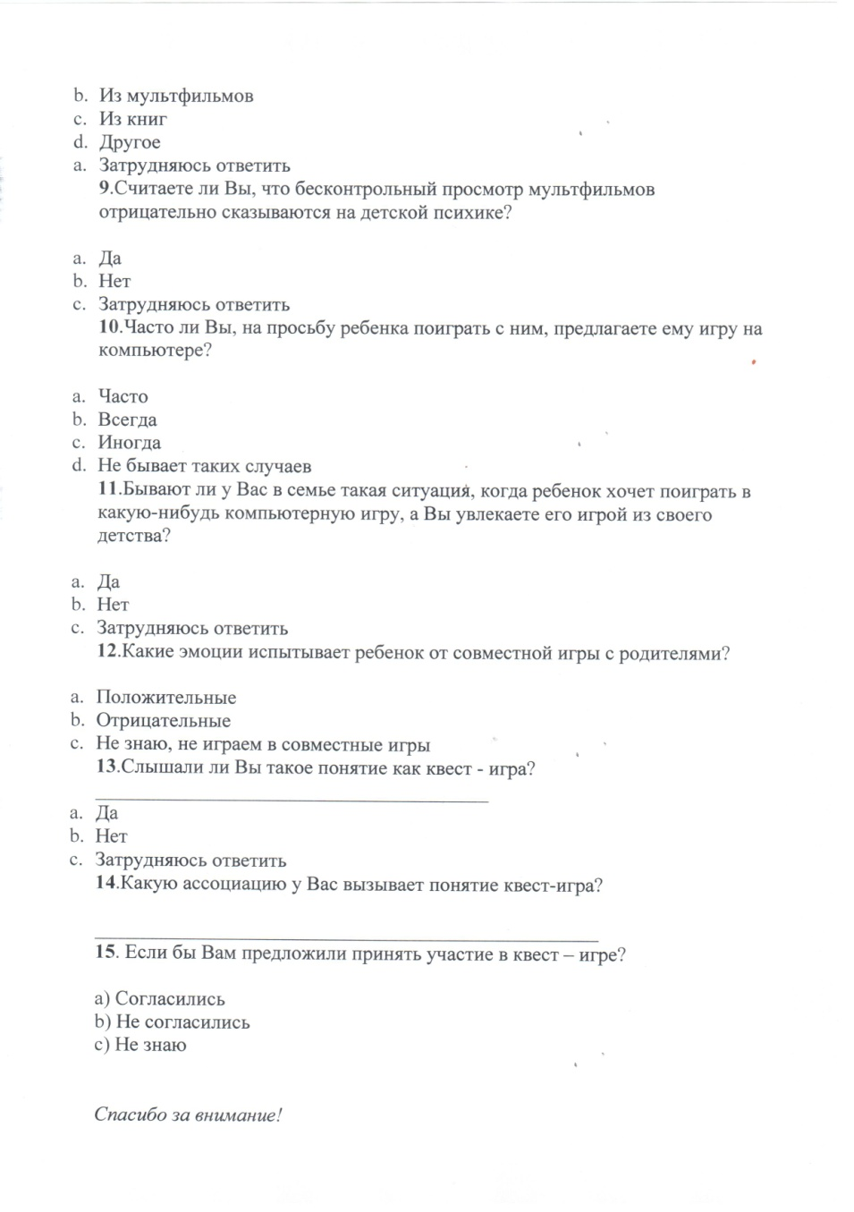

Slide 51
12. Работа с детьми из социально- неблагополучных семей

Slide 52
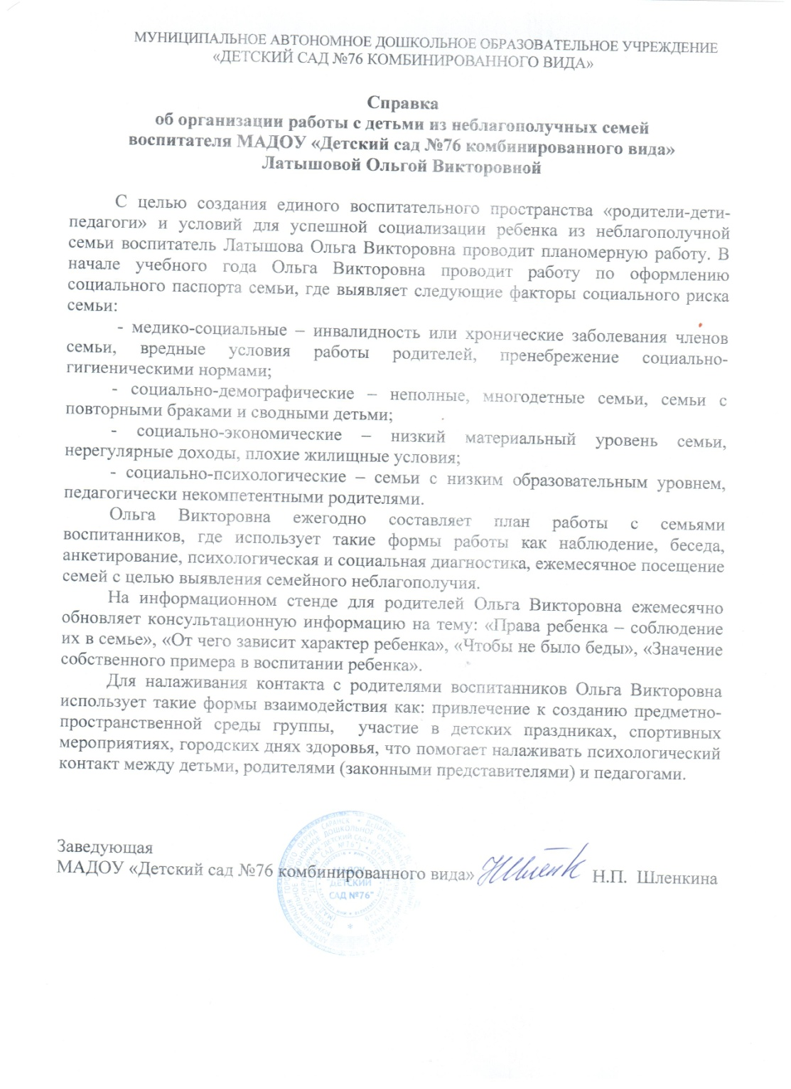

Slide 53
13 .Участие педагога в профессиональных конкурсах

Slide 54
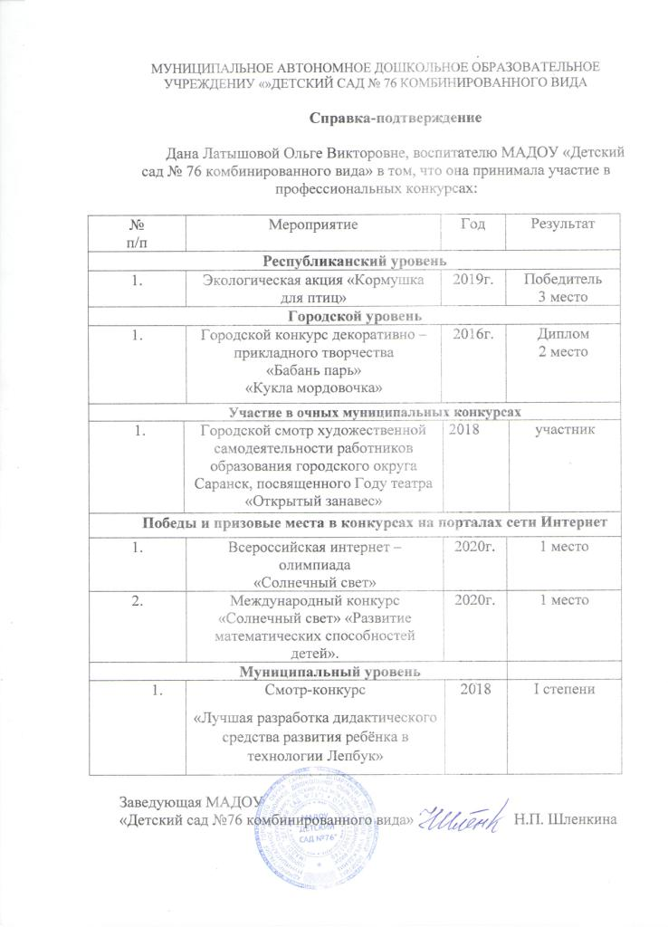
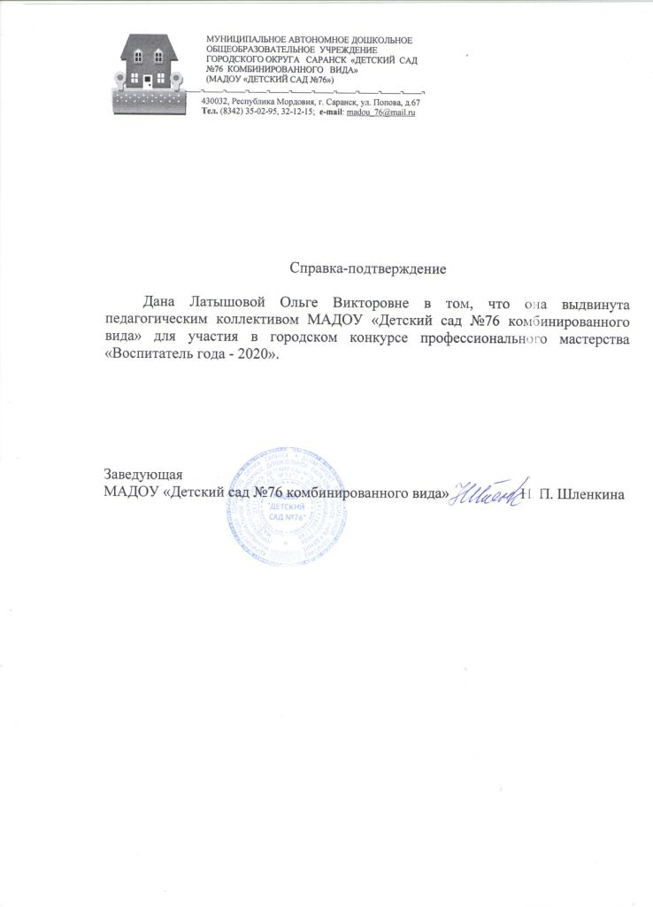

Slide 55
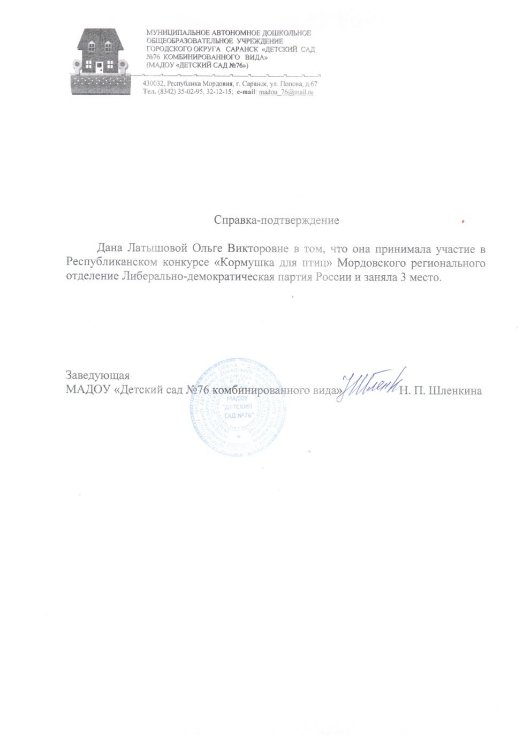

Slide 57
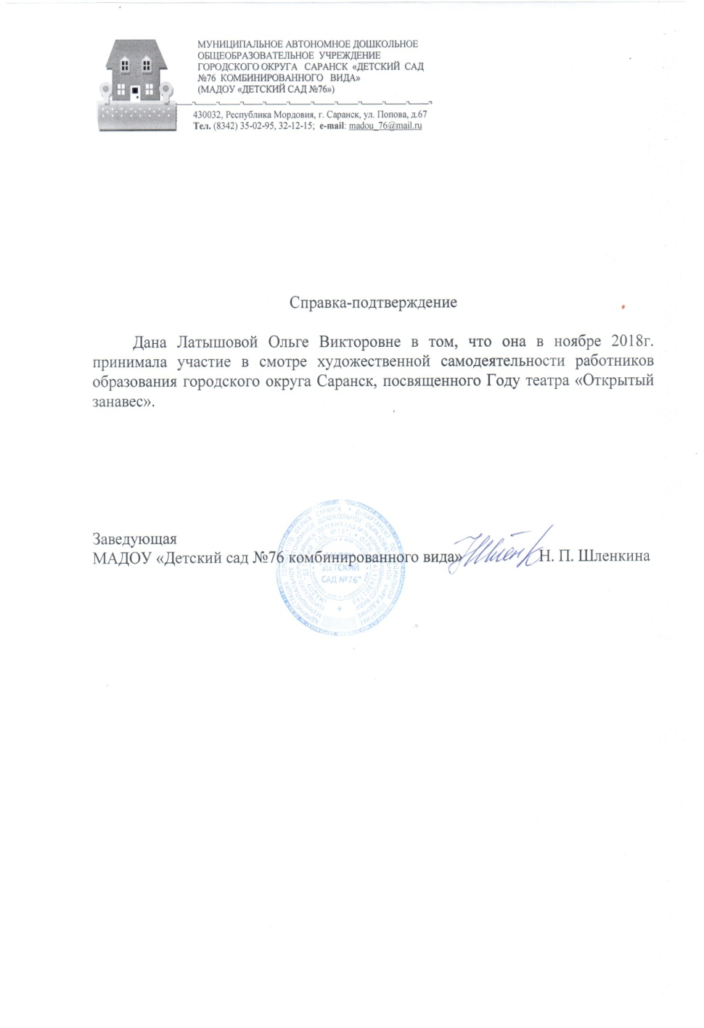

Slide 58
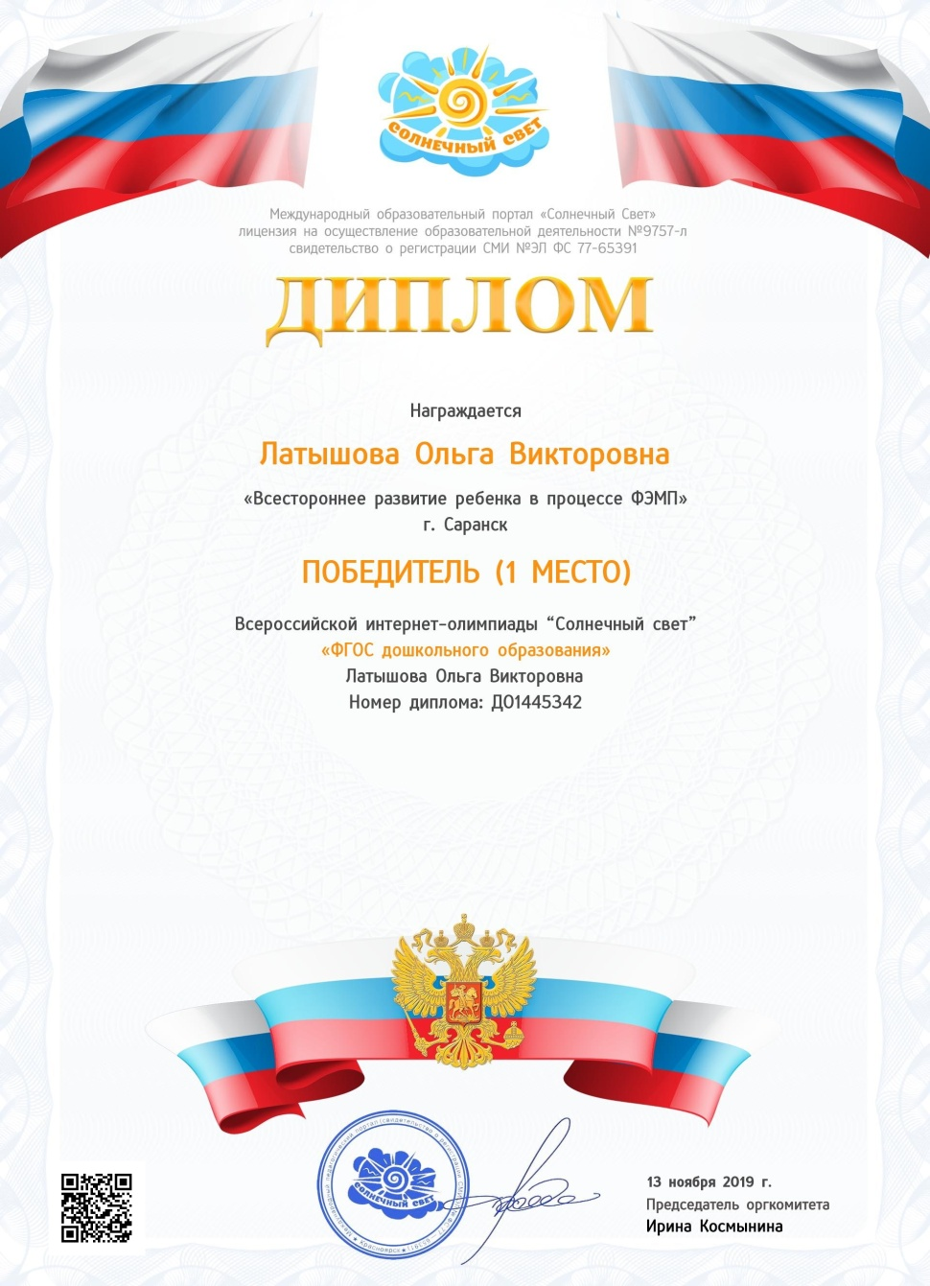

Slide 60
14 .Награды и поощрения

Slide 64
СПАСИБО ЗА ВНИМАНИЕ

